Slide 1

GALVAMET spol. s r.o.
Souhrnná environmentální, sociální a správní zpráva(ESG)
za rok 2023

Slide 2
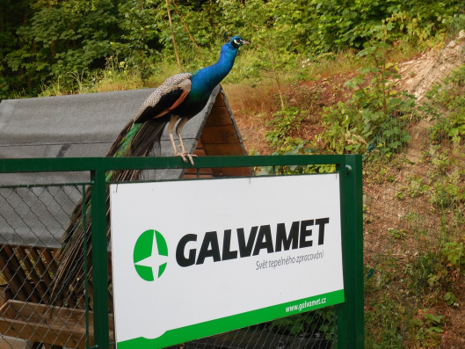
Úvod
Tato zpráva obsahuje informace o společnosti GALVAMET spol. s r.o. v environmentální, sociální a správní oblasti.
Je koncipována tak, aby prezentovala naše dosavadní úspěchy a naši vizi do budoucna. Současně popisuje naše úsilí za celý kalendářní rok 2023.
Foto: Zahrada u firmy GALVAMET

Slide 3


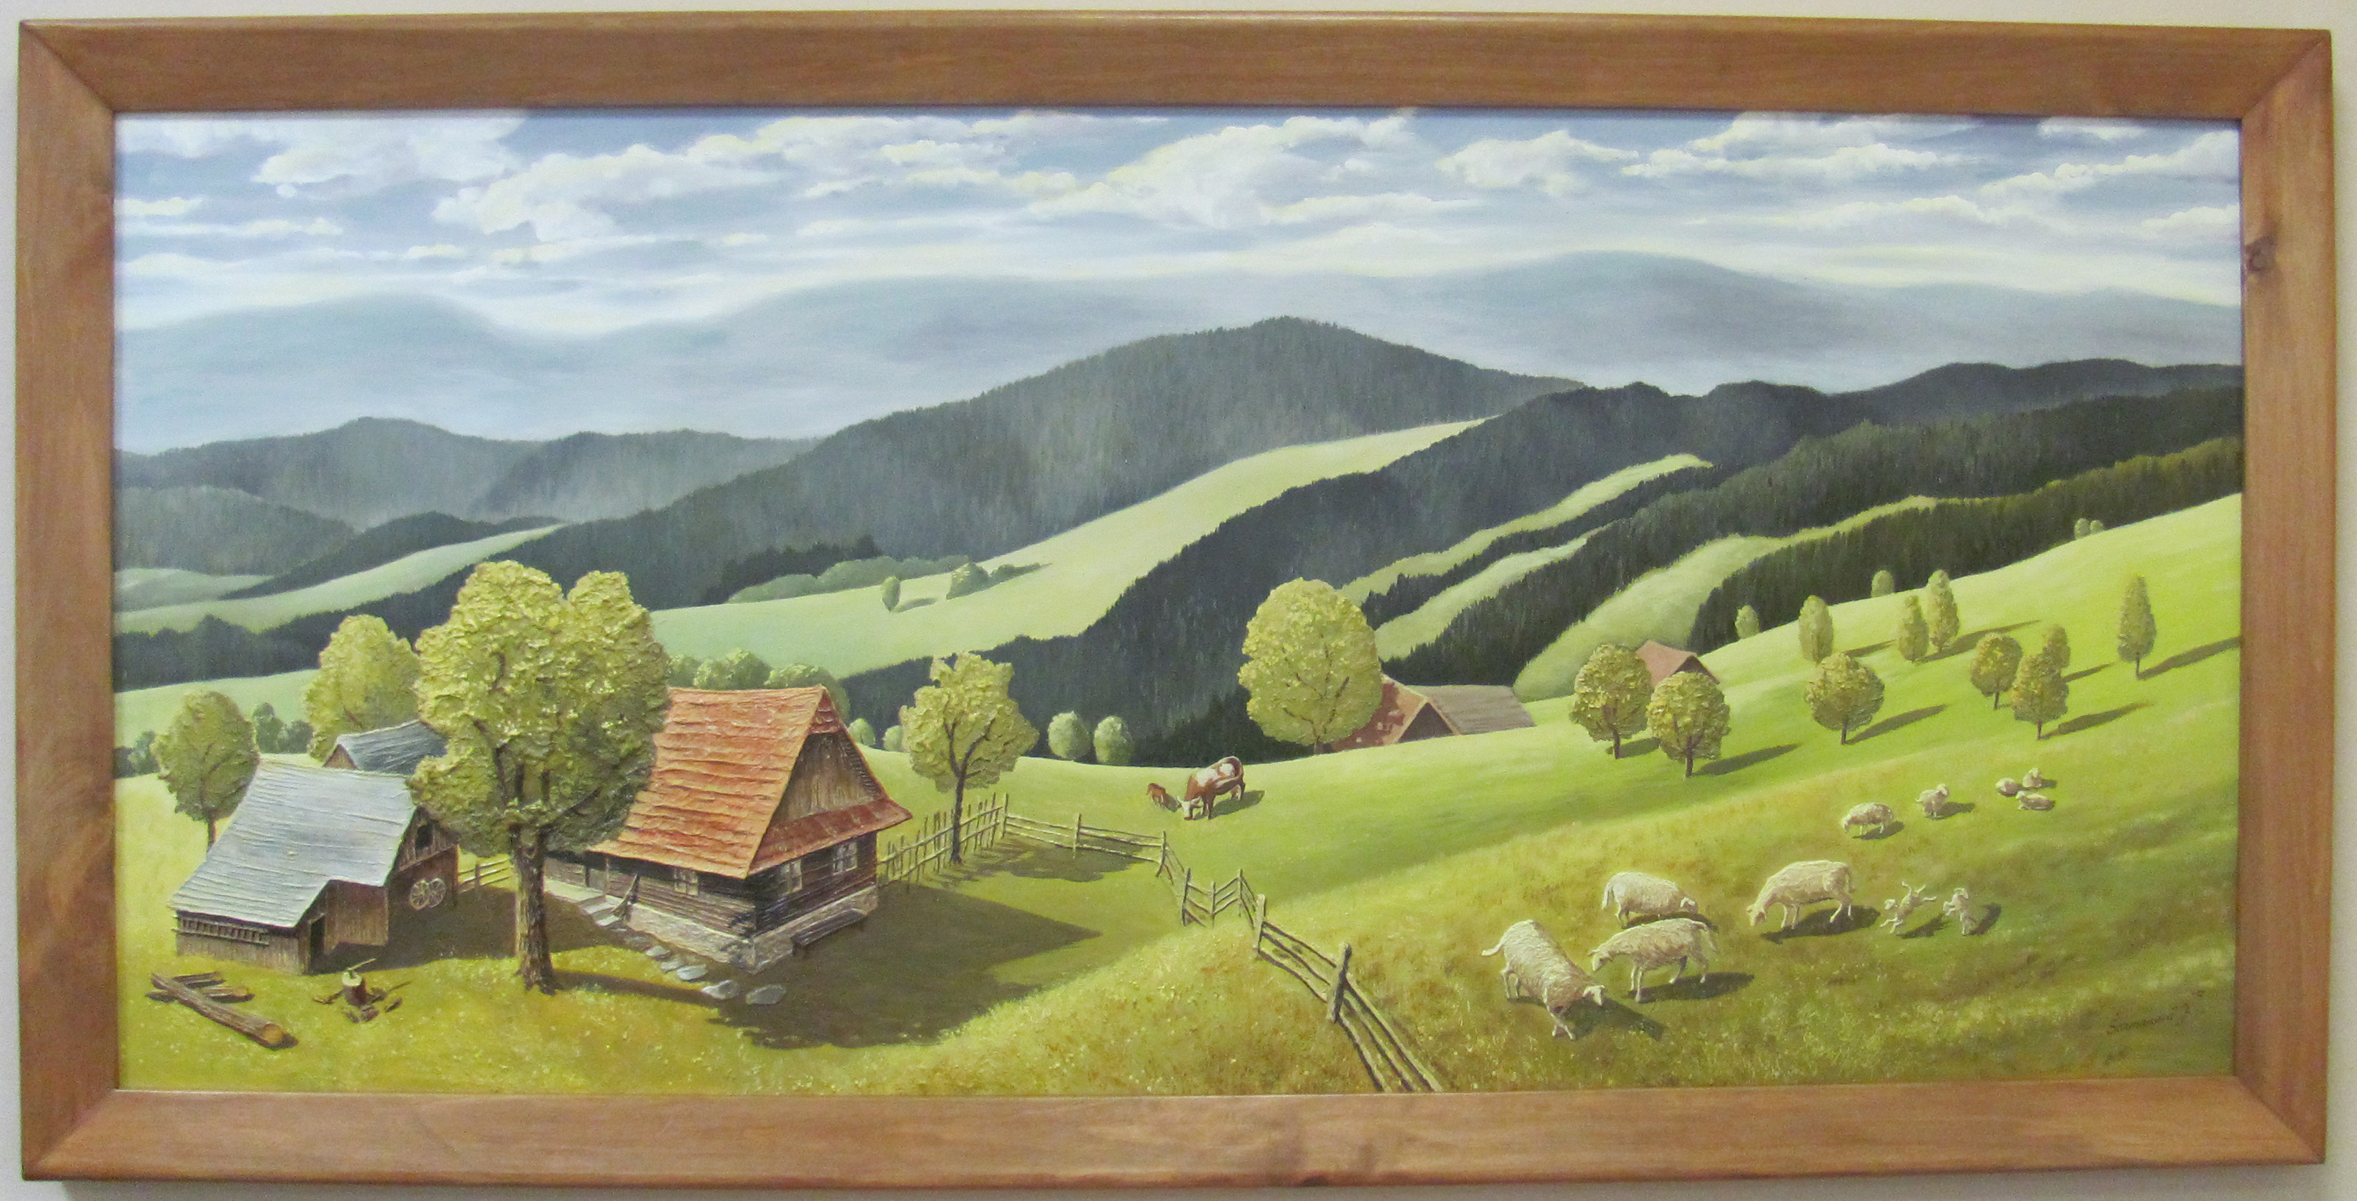
O společnosti GALVAMET
Společnost GALVAMET má sídlo ve městě Vsetín, tradičním sídle Valašska. Zaměstnává 63 spolupracovníků v oboru tepelného zpracování kovů a takto zpracované díly prostřednictvím svých zákazníků umisťuje v celém světě.
Hlavní objekt nazývaný kalírna se nachází v areálu bývalé Zbrojovky Vsetín, má označení č. 11
Objekt byl postaven v letech 1939 až 1940 ze železobetonového skeletu, podobně jako pohraniční pevnosti
Celý areál se nachází v lesnatém údolí u Jasenického potoka a na hranici ptačí rezervace, pod vrchem Cáb s řadou turistických a cyklistických cest
V okolí je množství významných firem z oboru strojírenství, se kterými sdílíme řadu environmentálních i společenských postojů
Firma patří mezi lokální patrioty se silným vztahem ke kultuře a tradicím Valašska
Foto: Vsetínská vlajka, obraz Valašsko

Slide 4
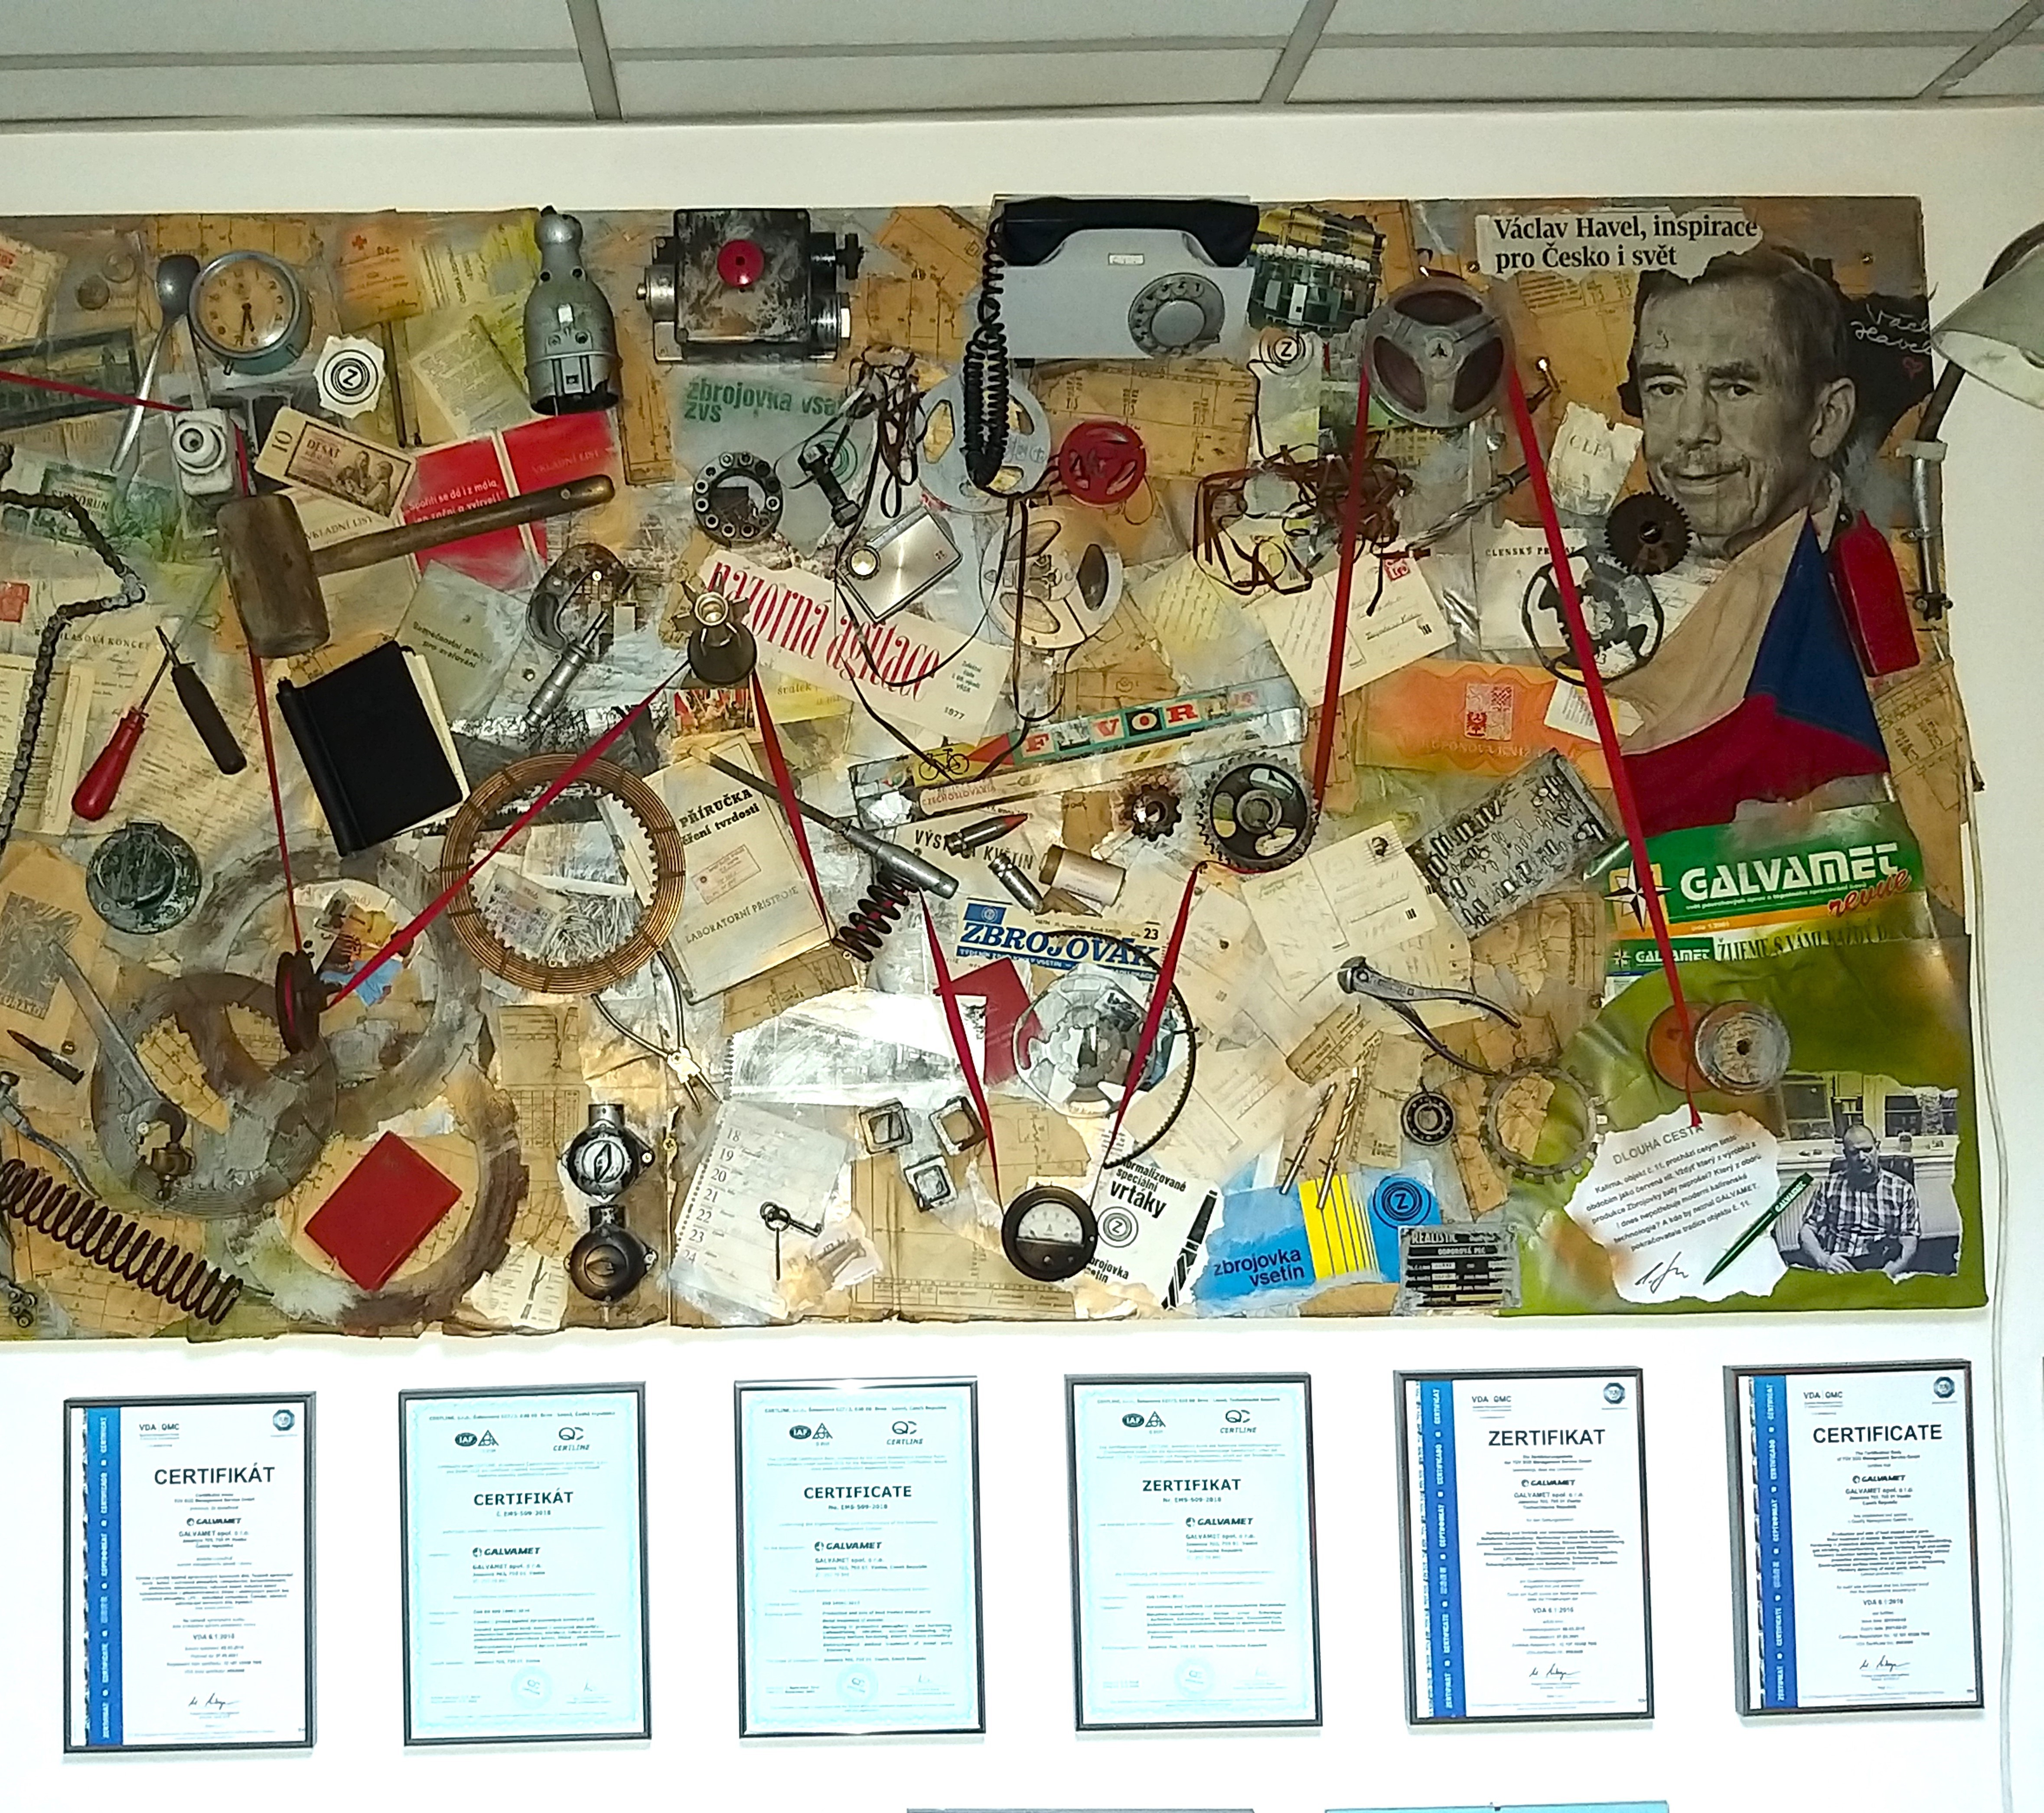
Tradice filantropie, udržitelnosti a péče
První kroky
Naše společnost byla založena v roce 1999 panem Alešem Šlechtou a hlavním cílem bylo zachránit provoz tepelného zpracování ve Vsetíně
Postupně se společnost specializovala pouze na tepelné zpracování, kdy provozy galvanoven byly uzavřeny nebo prodány
Specializace přinesla vyšší kvalitu, získání certifikací pro špičková odvětví průmyslu, například letecký a zdravotnický
V rámci přístupu ke komplexnímu spolužití vznikla v roce 2010 zelená kniha s názvem Hra o Zemi, která obsahuje základní kámen přežití
Foto: Kalírna jako červená nit v letech 1938 - 1999

Slide 5
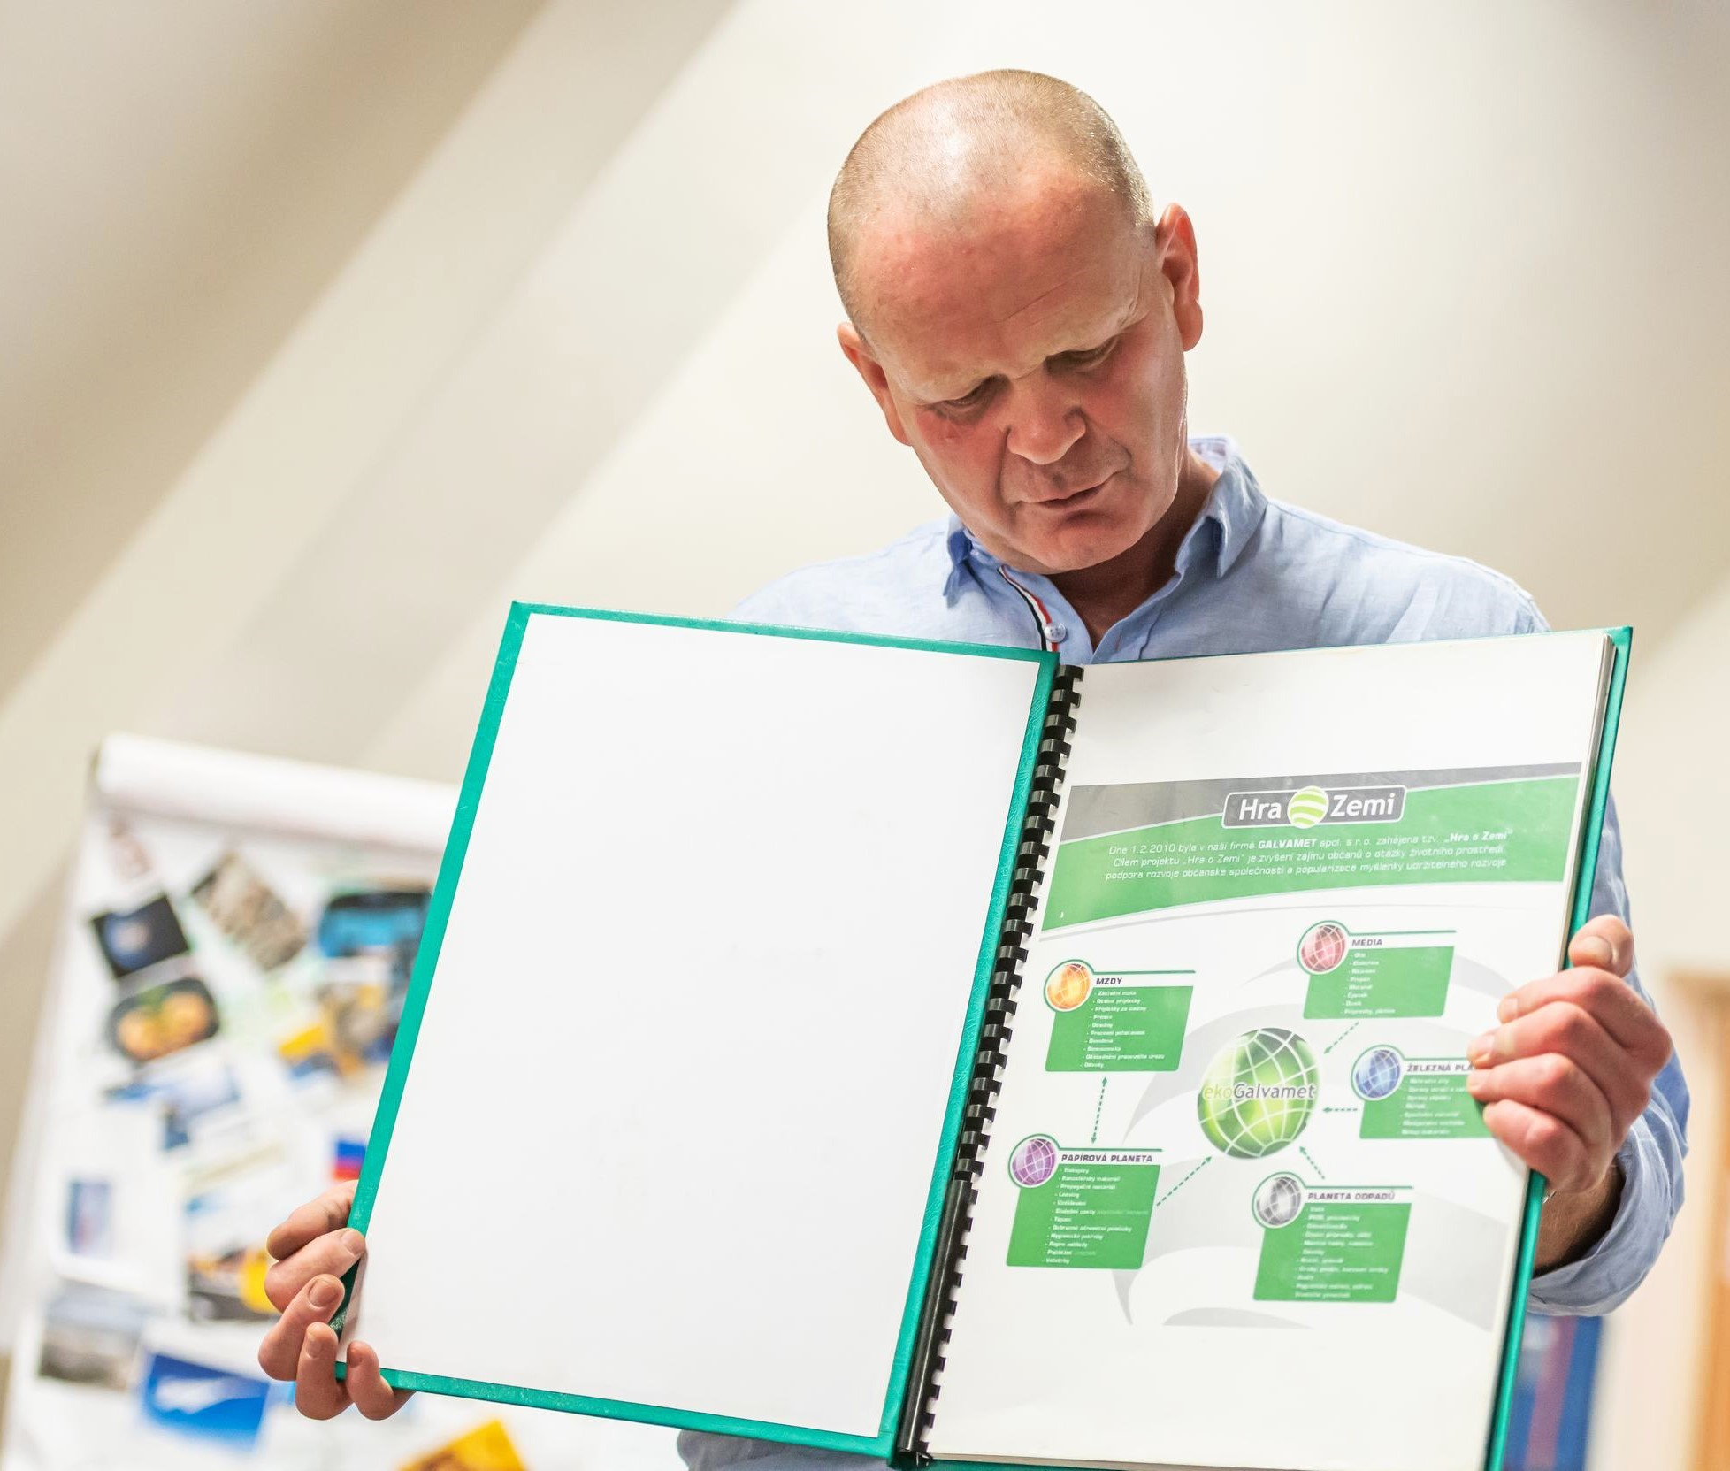
Tradice filantropie, udržitelnosti a péče
Cesta vzhůru
Zelená kniha Hra o Zemi stanovila základní představu o směřování do života firmy a jejich lidí.
Jedná se o symboly planet a slunce se vzájemnou závislostí – strategií dlouhodobé existence a omezování škodlivosti planetě.
V průběhu let získala společnost řadu ocenění za takto fungující strategii: například TOP odpovědná firma, TOP odpovědná firma v oblasti ekologie, filantropické ocenění ASHOKA, ocenění velvyslance USA za filantropii, ocenění starosty města Vsetín, ocenění VIA BONA a řadu dalších.
Významnou roli v životě firmy hraje partnerství s komunitou města Vsetín a okolím.
Foto: Pan Aleš Šlechta, majitel fy GALVAMET + Zelená kniha

Slide 6
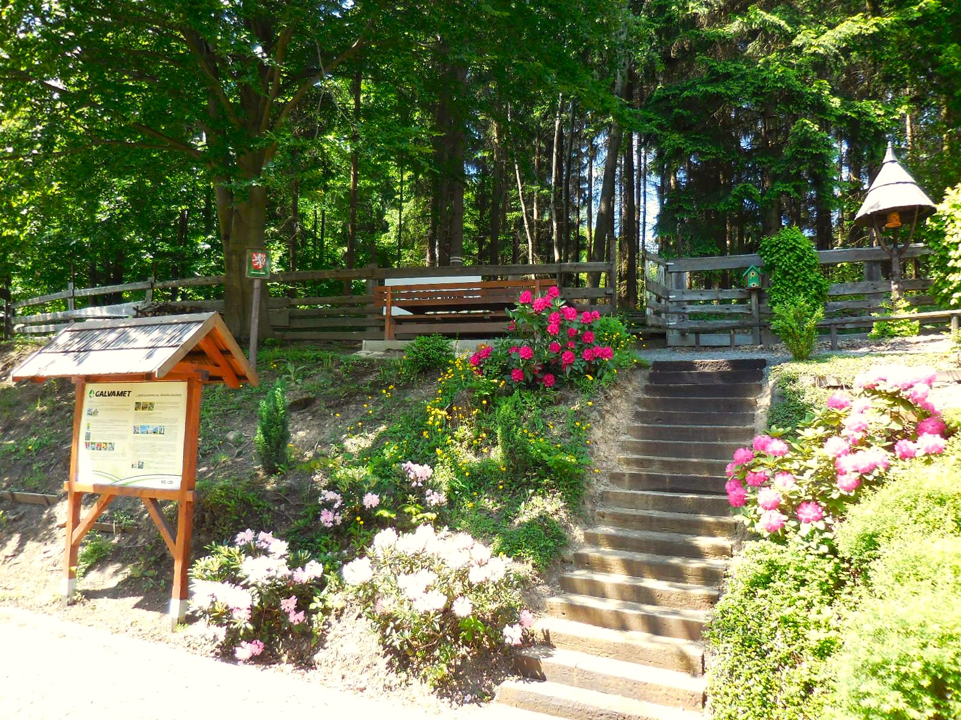
Náš závazek vůči lidem a planetě
Planeta – snažíme se zanechat svoje okolí v lepším stavu, než jsme jej převzali. Uvažujeme nad budoucností a vytváříme si modely dopadu našich činností. Chceme zanechat co nejmenší odpadní stopu a nahradit ji stopou zelenou.
Zaměřujeme se na uhlík, vodu, odpady, energii a biodiverzitu
Učíme spolupracovníky vnímat naši stopu a hledat společně její snížení prostřednictvím jednoduchých programů
Posilujeme lokální ekosystémy, například i náš vlastní mokřad s čolky, mloky a žábami v areálu společnosti
Udržováním a péčí o objekt č. 11 přispíváme k udržitelnosti provozního místa, nezabírání volných ploch, jejich přehřívání, vodní disproporci a odzelenění
Inspirujeme ostatní k zanechání trvalého pozitivního dojmu
Foto: Zahrada u fy GALVAMET, Naučná stezka, chráněný buk

Slide 7
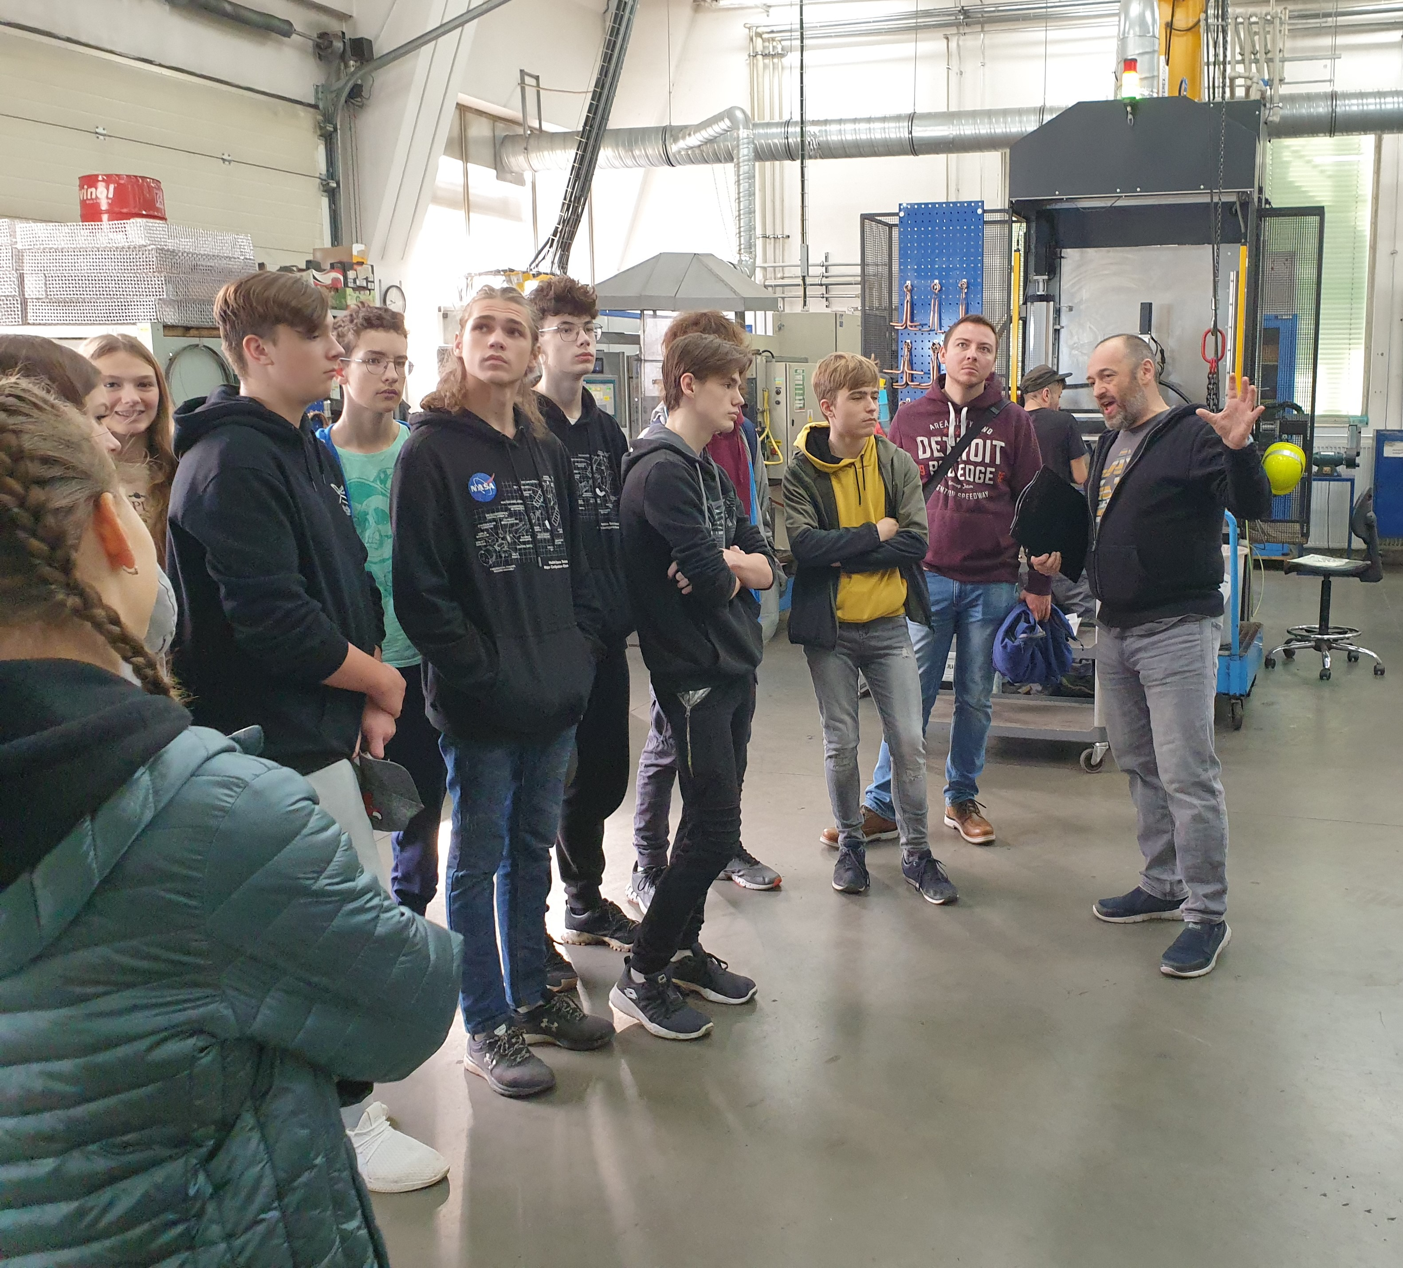
Náš závazek
vůči lidem a planetě
Víme, že i firma z takového oboru jako jsme my, může hezky působit a nebýt v krajině rušivým prvkem
Náš závazek staví na silné tradici zdejšího lidu, podpoře komunity a životního prostředí.
Prostřednictvím našeho ESG programu se snažíme o ochranu a regeneraci okolí a nádherných míst, která zde na Valašsku jsou.
Chceme zde zanechat pozitivní a bezpečný vliv na naše okolí, mládež i rodiny našich zaměstnanců. Chceme být vzorem pro ostatní společnosti v ESG oblasti a tím umožnit společenský dopad.
Každý z těchto pilířů podpírají specifické činnosti našeho programu – kamarádské firmy, spolupráce se školami a mládeží, charitativní činnost, přednáškové dny zvané Zelený den
Foto: Žáci ZŠ na exkurzi v GALVAMETu – Technický jarmark s HK Zlín

Slide 8
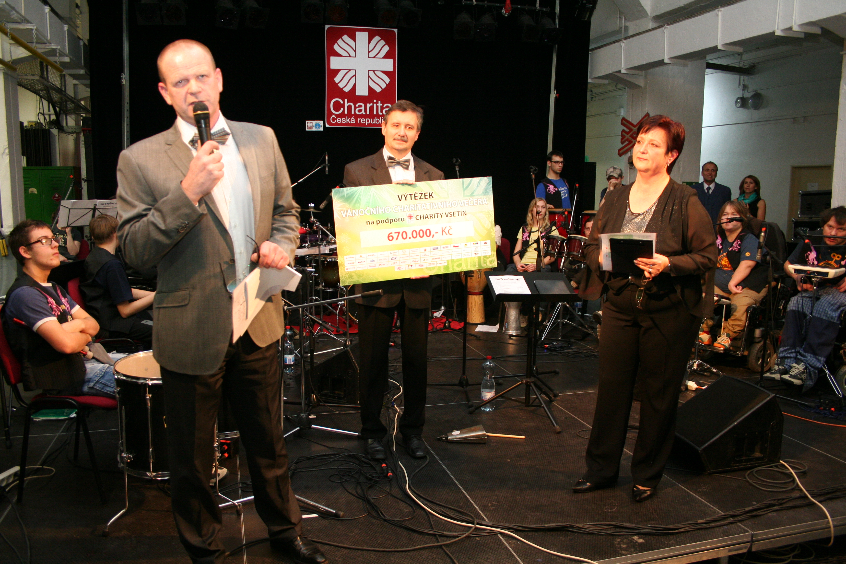
Lidé
Vnímáme velkou různorodost mezi lidmi a chceme se vzájemně obohatit pozitivním vlivem v naší komunitě.
Pomáháme našim různorodým týmům dosáhnout jejich plného potenciálu. Společně se snažíme tvořit bezpečnou budoucnost a dát větší péči těm, kteří to potřebují.
Každý jedinec může dosáhnout svých úspěchů a jejich ocenění. Každý může přispět k rozvoji společnosti podle svých schopností.
Nikdo není ve společnosti více člověkem a spolupracovníkem než druhý, vzájemná rovnost je vyžadována.
Foto: Slavnostní večer s vystoupením skupiny The Tap Tap přímo v prostorách
kalírny GALVAMET s výtěžkem věnovaným Charitě Vsetín

Slide 9
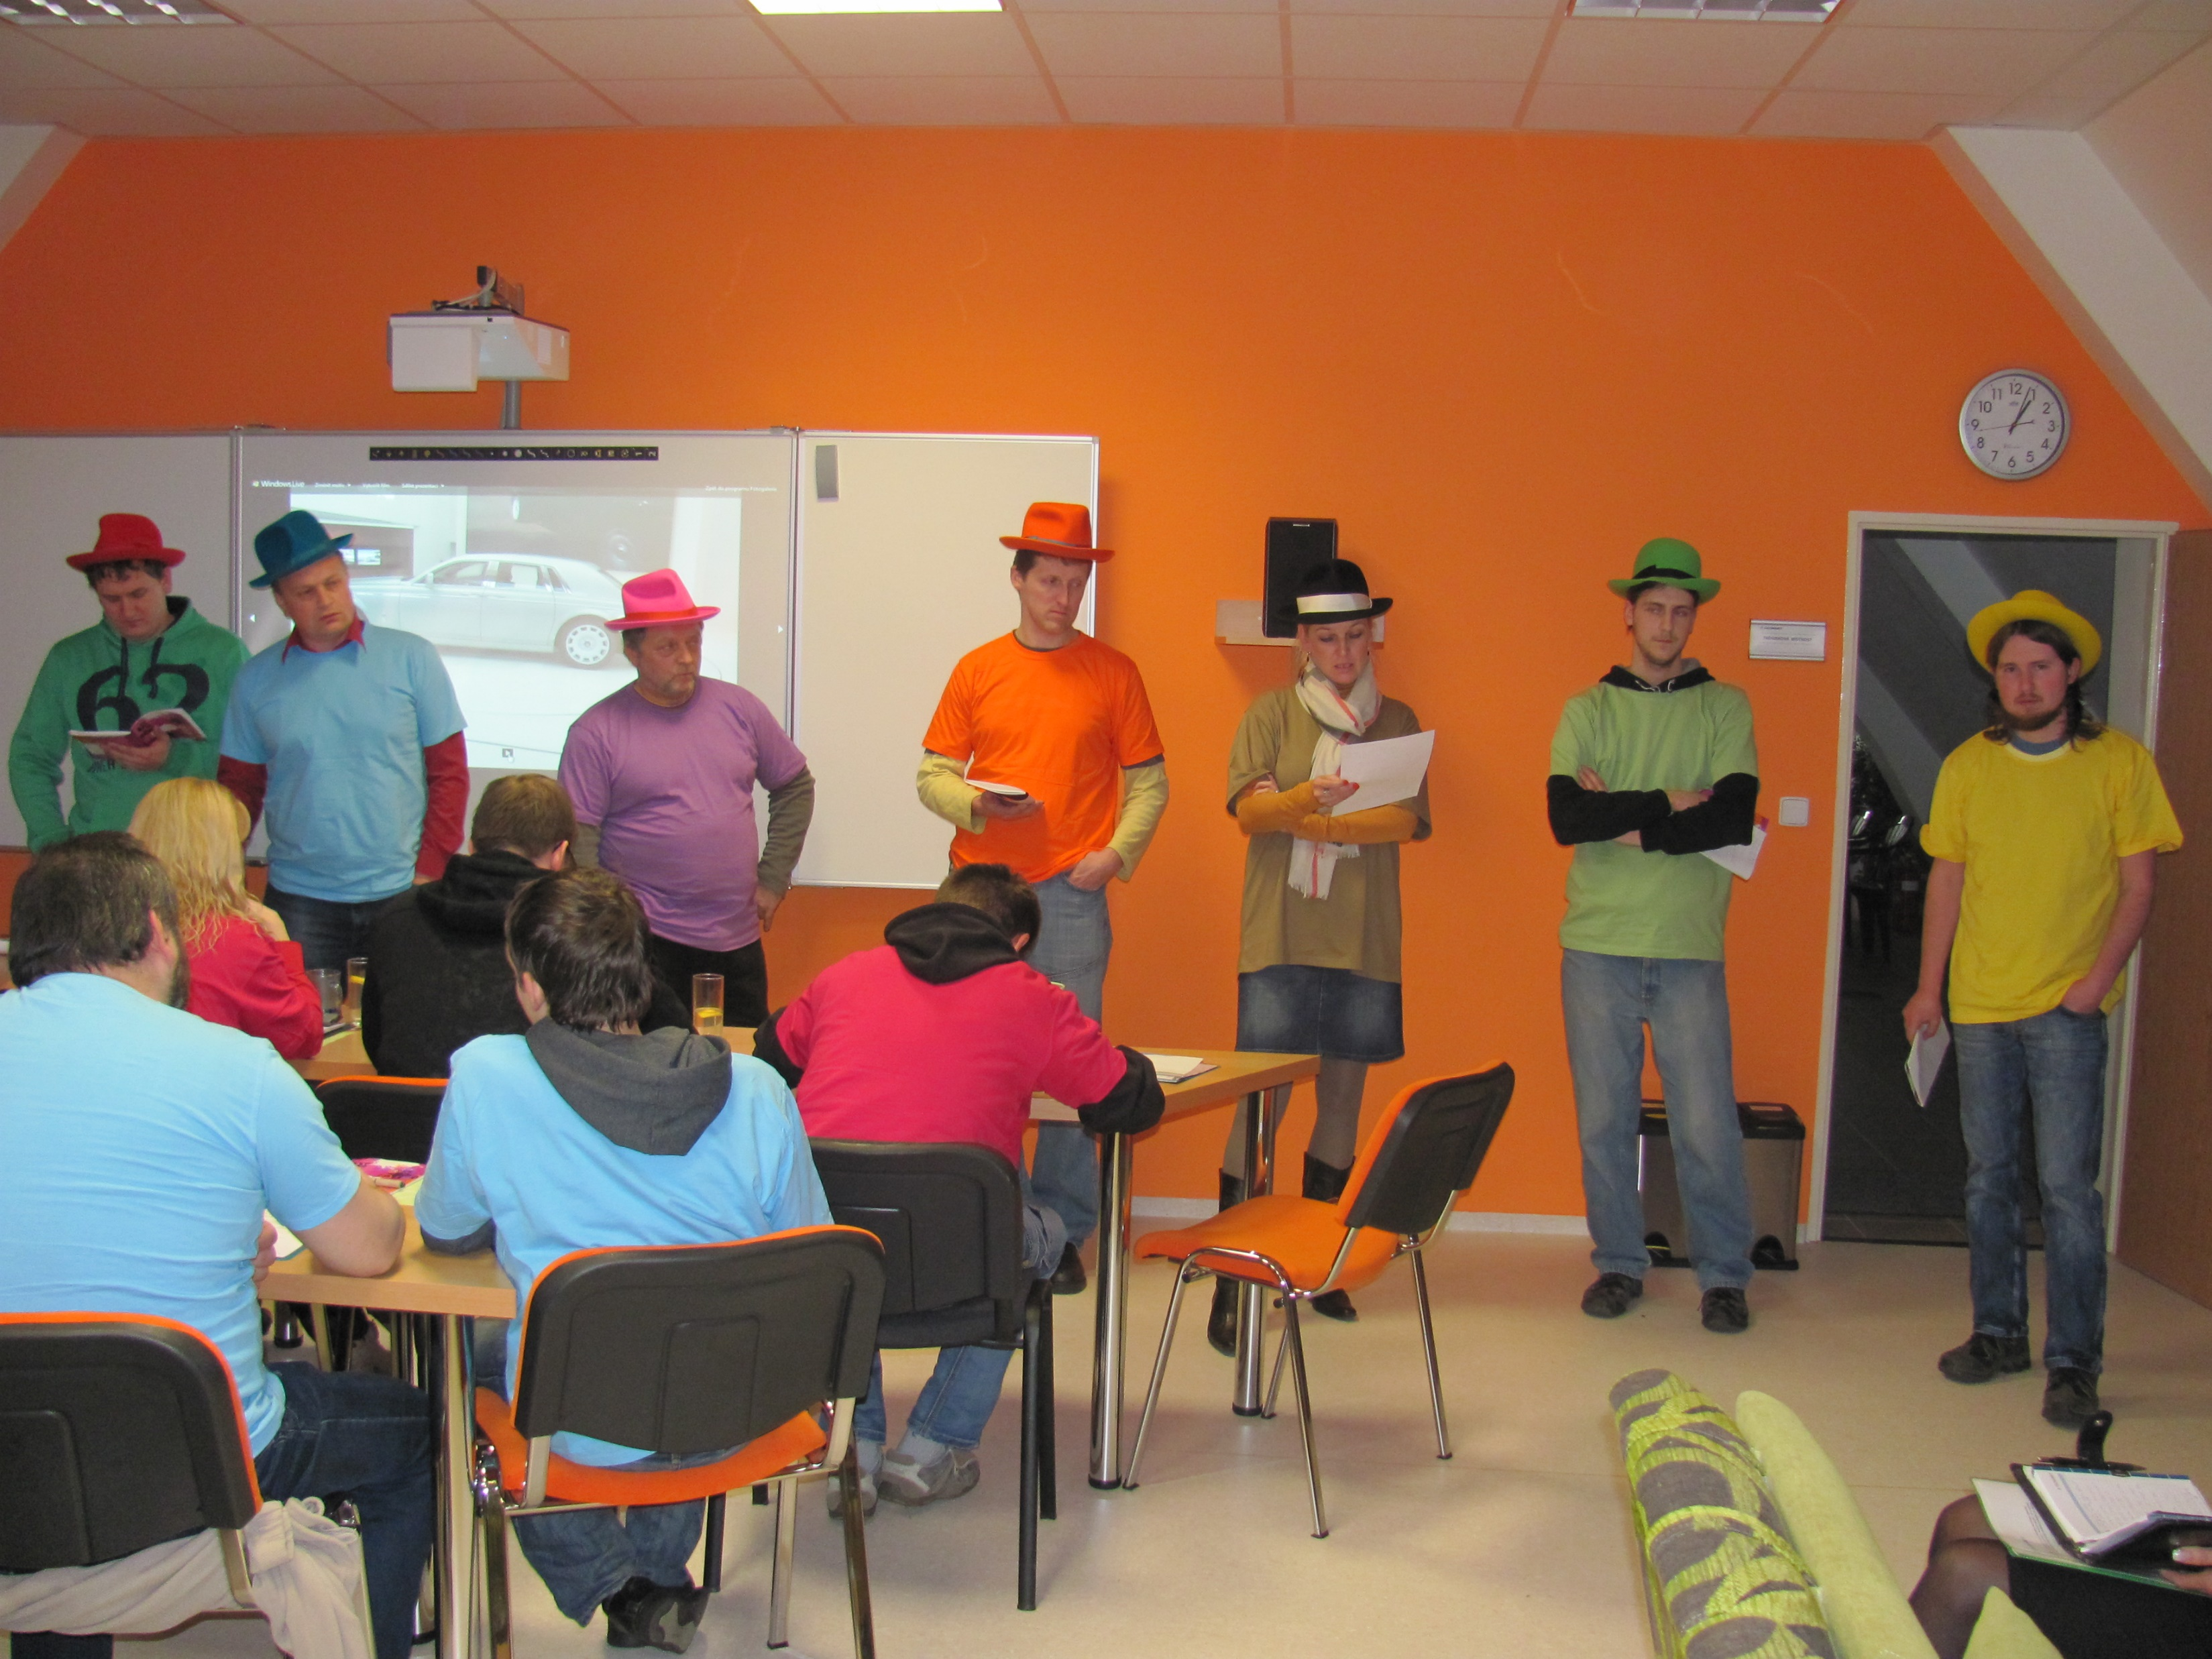
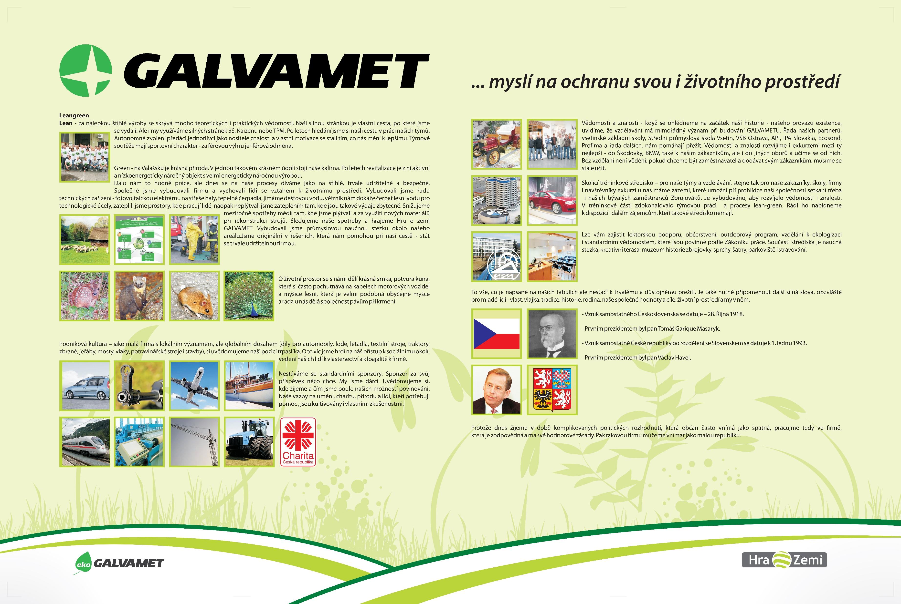
Lidé
Pokud budou lidé chtít, zachrání sebe i planetu.
Prostřednictvím pracovních příležitostí a rozvoje přetváříme budoucnost znevýhodněné místní kapacity
Prosazujeme respekt k lidským právům přes náš hodnotový řetězec
Prostřednictvím lokálního obchodního partnerství posilujeme nedostatečně zastoupené činnosti
Věnujeme čas a prostředky místním skupinám
Podporujeme členy týmu v době krize jak soukromé, tak společenské
Trénujeme spolupracovníky k růstu kvalifikací a zvýšení jejich hodnoty na trhu práce
Nabízíme pro všechny skupiny pracovníků neustálý růst v oblasti měkkých i tvrdých dovedností
Foto: Týmová práce zaměstnanců GALVAMET - „Tisícročná včela“, jedna z cedulí Naučné stezky

Slide 10
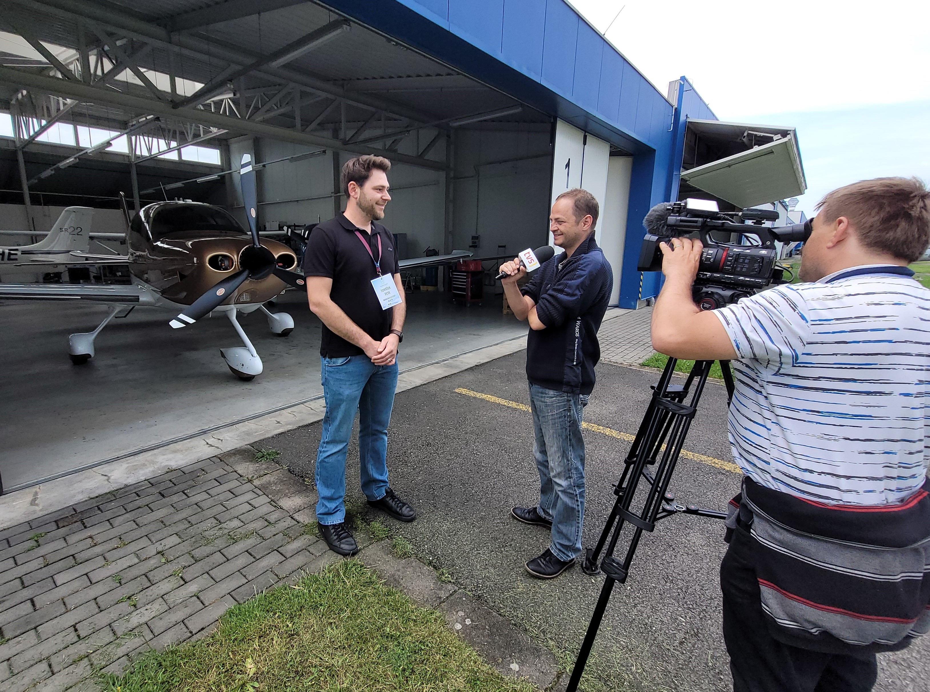
Průmyslová spolupráce
Jsme hrdí, že pomáháme prosazovat kolektivní akce v odvětví strojírenství a tepelného zpracování, dále pak podnikatelské aktivity prostřednictvím našich asociací a klastrů.
V našem školícím středisku realizujeme setkání s inspirujícími osobnostmi, přednáškové dny, odpočinkové a kulturní akce pro naše zájemce
Jako člen odborných spolků realizujeme exkurze a setkání na téma snižování energetické bilance
Spolupracujeme se zájmovými organizacemi v oblasti péče o životní prostředí a Zelený den jako cestu k životu s čistým dopadem
Foto: Průmyslová spolupráce s členy Moravského leteckého klastru

Slide 11
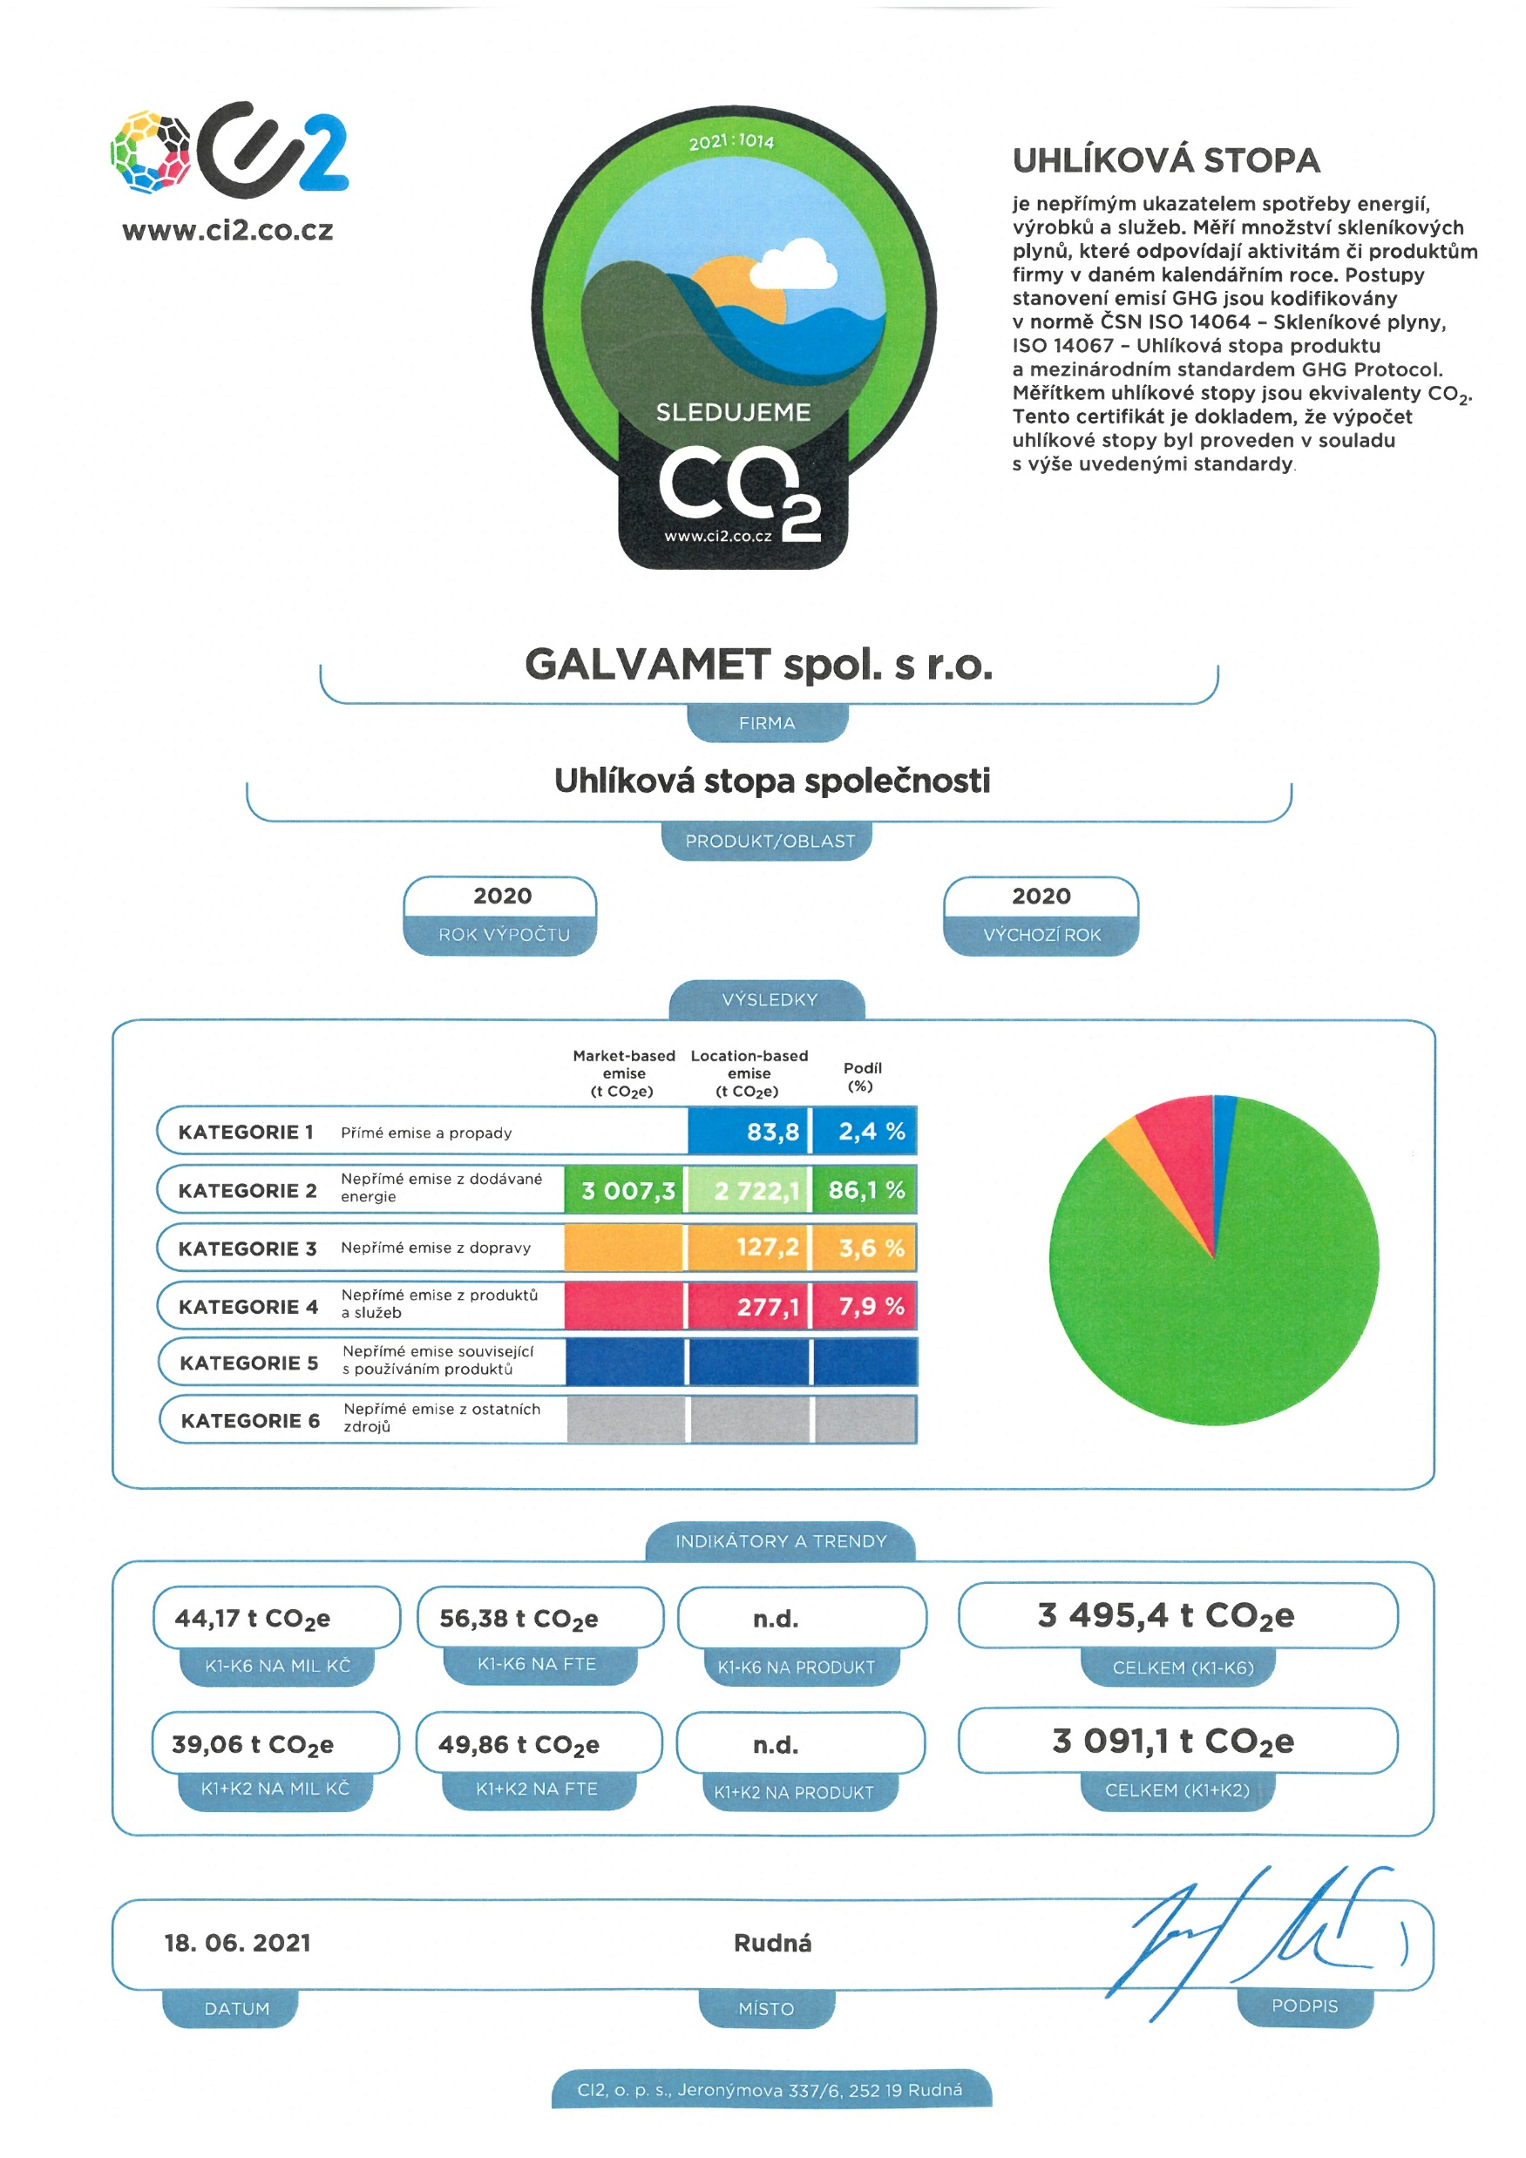
Průmyslová spolupráce
Náš závazný příslib k trvalému zlepšování
Příslib vychází z odpovědnosti k životu a lásky k naší zemi
Dlouhodobý plán je pokračovatelem zelené knihy Hra o Zemi
Výchozím bodem kvantifikace údajů je měření uhlíkové stopy za rok 2020
Cílovou hranicí je rok 31.12. 2025 a pokles CO2 na zaměstnance o 5 tun za rok
Prosazování tohoto cíle je navázané na vlastní fotovoltaickou elektrárnu, tepelná čerpadla voda-voda, přiměřenou elektromobilitu, investice do úsporných technologií pro naše podnikání, vlastní výrobu dusíku, ukončení provozu některých neúsporných technologií, snížení množství odpadních vod, neustálé vzdělávaní spolupracovníků a dodavatelského řetězce.

Slide 12
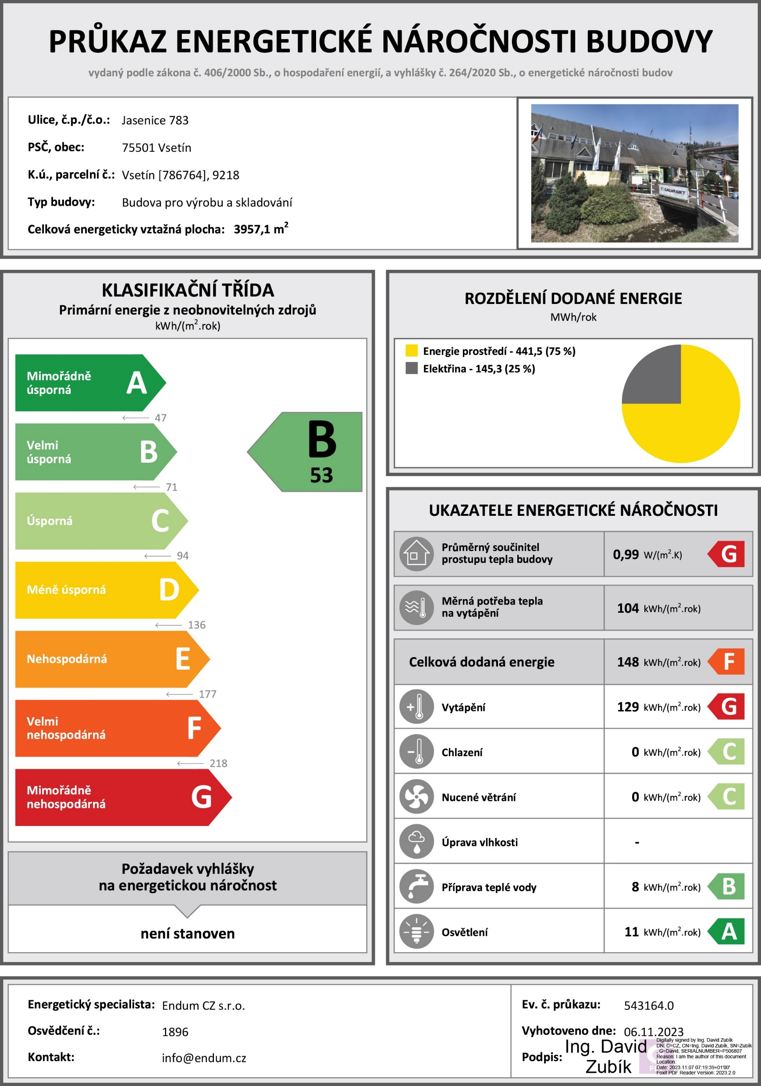
Významné provozní úspěchy
Formalizování a plánování
Ustanovili jsme hlavní strukturu vedoucí k ESG udržitelnosti na úrovni vedení společnosti
Ustanovili jsme hlavní řešitelské týmy
Ustanovili jsme hlavní politiky a aktualizovali systém řízení pro náš ESG program
Konsolidovali jsme náš podnikový přístup k dobročinným darům a náš rozpočet
Vytvořili jsme prostor na trénink myšlenkových map pod vedením zkušeného lektora se zaměřením na plánování do budoucnosti

Slide 13
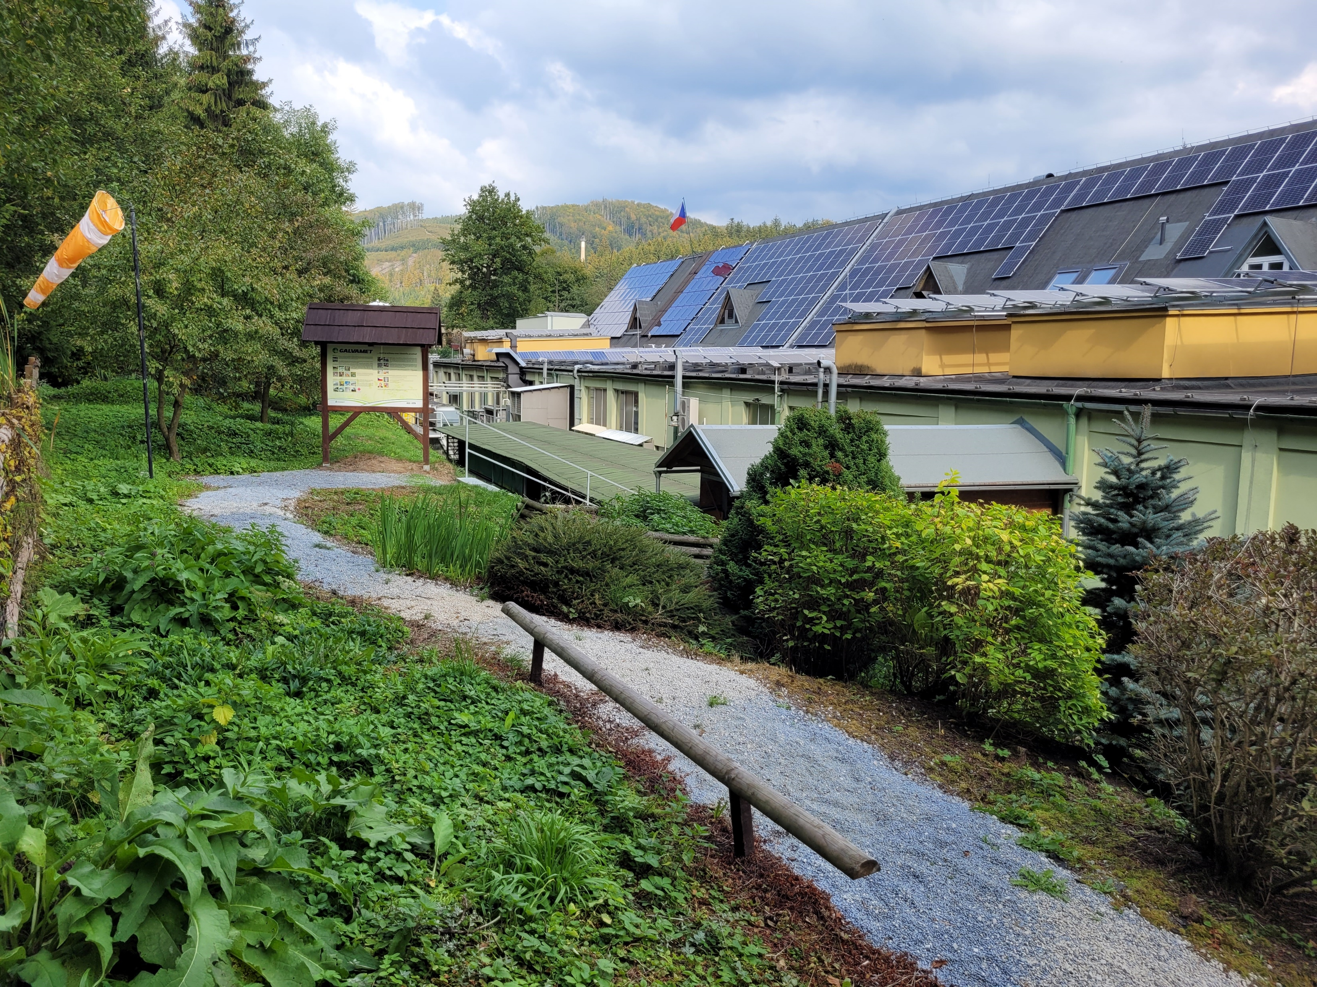
Významné provozní úspěchy
Realizace a ověření výsledků
Výsledky jsou souhrnně zpracovány za každý rok od roku 2020 v definovaných kategoriích a je stanovena míra progresu v meziroční periodě
Je stanoven pětiletý investiční a podpůrný plán pro dosažení cíle tj. mínus 5t CO2 na hlavu v roce 2025
Bylo dosaženo dílčích úspěchů při snížení množství odpadních vod a kalů
Fotovoltaická elektrárna dodala za rok 2023 významných 153.403 kW výkonu do sítě společnosti
Využíváme provozní prostory s minimální mírou záboru dalších stavebních ploch, případně s minimální uhlíkovou stopou
Foto: Fotovoltaická elektrárna na střeše budovy fy GALVAMET

Slide 14
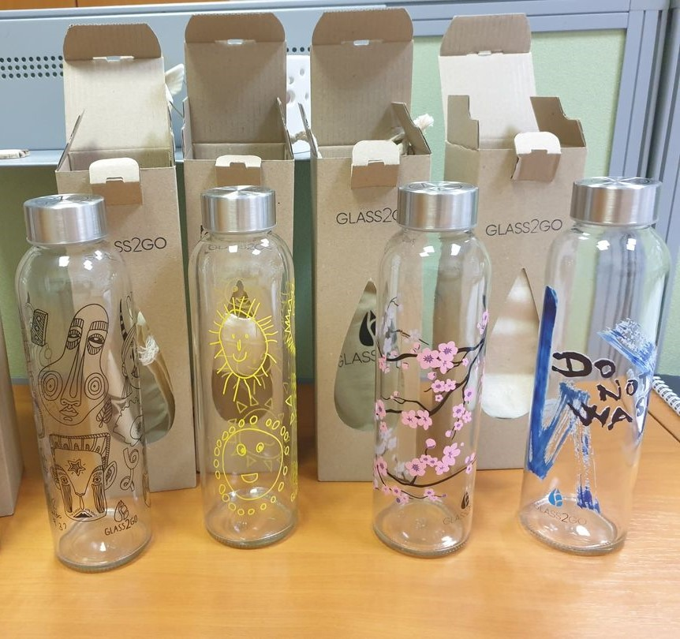
Významné provozní úspěchy
Podnikáme neustálé kroky ke zlepšení recyklace a oběhového hospodářství
Vzniklé odpady – dřevo, kovy, papír a některé odpady z nepřírodního materiálu opakovaně využíváme
Minimalizujeme vznik anorganického odpadu
Uvědomujeme si zásadní souvislost mezi klimatickou změnou a vodou, umíme využívat různé vodní zdroje, hospodařit s dešťovou vodou a využívat zdrojů teplé technologické vody pro tepelnou pohodu a hygienu
Využíváme našich lesních studní a čerpání vody samospádem se souhlasem vodoprávního úřadu
Jako pitnou vodu využíváme vlastního vodního zdroje
V rámci snižování naší uhlíkové stopy využíváme vlastní výrobny průmyslového dusíku. Tím každý nenakoupený kilogram kapalného dusíku vyvážíme hodnotou 0.279 kg CO2 na 1kg kapalného dusíku
Foto: Skleněné láhve na vodu pro zaměstnance –
projekt studentů střední školy Kostka Vsetín

Slide 15
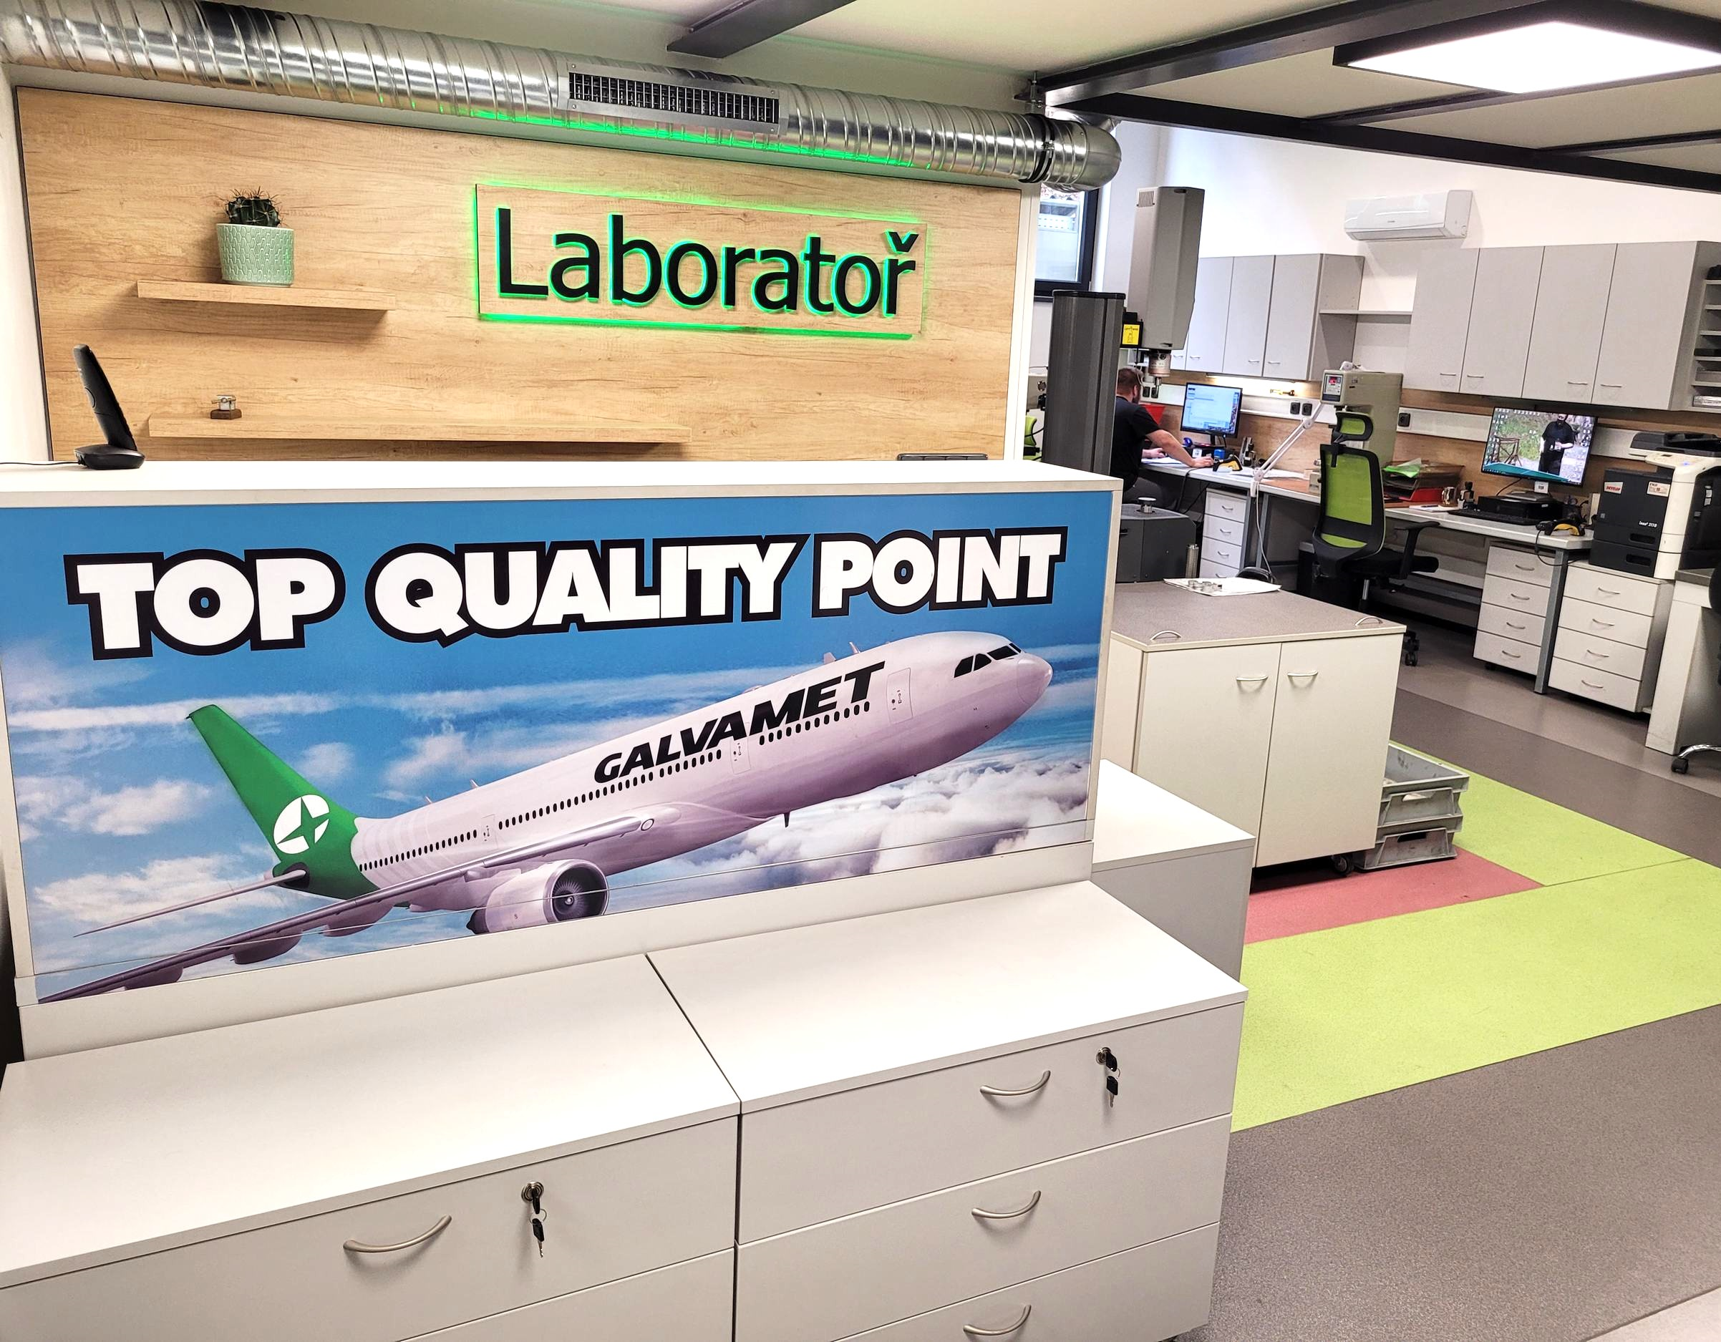
Významné provozní úspěchy
Čerpáme dotační tituly z několika programů, které umožňují úspory elektrické energie, dochází tak ke snížené spotřebě EE a současně snížení produkce CO2
Výměnou naftových vysokozdvižných vozíků za elektrické došlo k nulové spotřebě fosilního paliva
Postupnou reorganizací výroby a přeměnou výrobního portfolia, došlo ke zvýšeným tržbám na objem spotřebované EE
Rekonstrukcí vnitřních prostor jsme vytvořili nová bezpečná a komfortní pracoviště laboratoře a pracovníků příjmové kanceláře
Vznikly nové prostory pro ochlazení pracovníků horké výroby a odpočinkové prostory
Byl realizován nový skladový prostor pro bezpečné uložení majetku zákazníků
V rámci dotace na VaV byly pořízeny špičkové laboratorní přístroje
Foto: Nově vybudovaná laboratoř ve fy GALVAMET

Slide 16
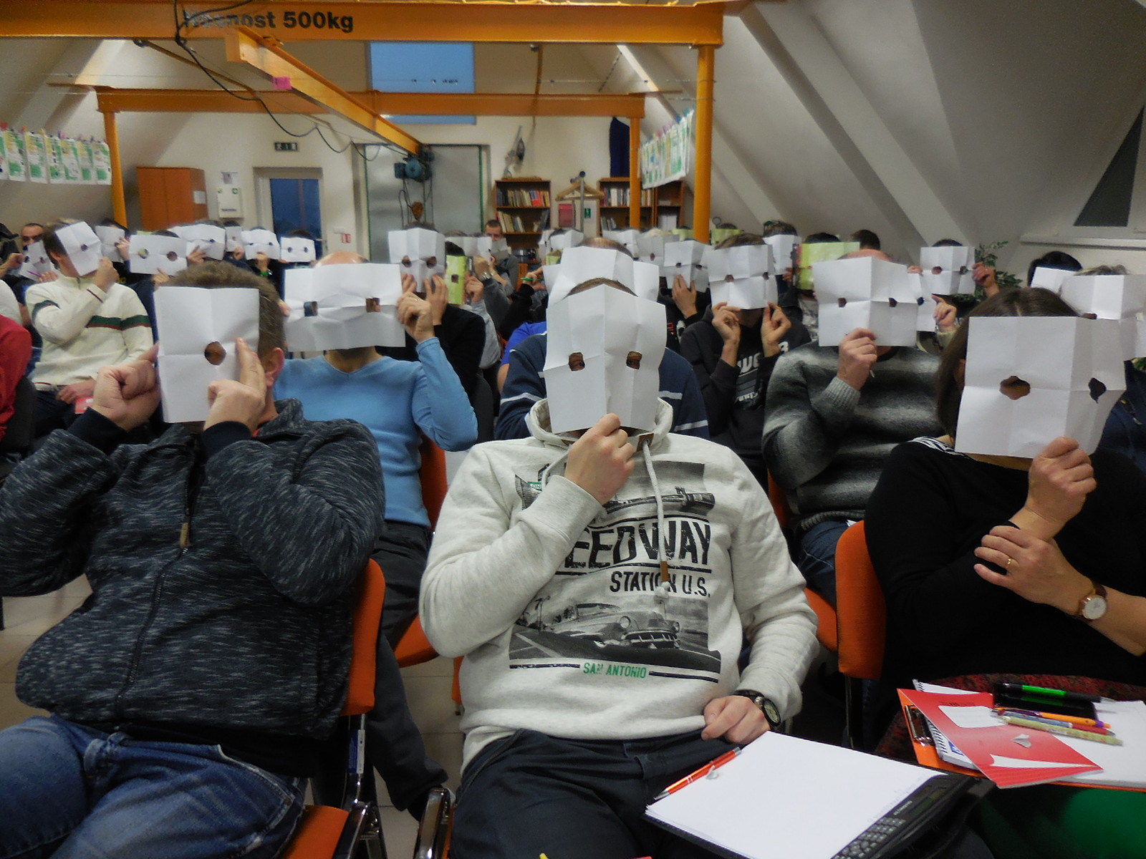
Prosazování různosti, inkluze, sounáležitosti
Realizujeme programy pro profesní vstup do naší společnosti
Realizujeme osvětové činnosti s Hospodářskou komorou
Spolupracujeme se základními školami, středními školami i univerzitami
Spolupracujeme s Vysokou školou báňskou na výzkumných programech
Spolupracujeme s městem Vsetín na environmentálních programech a vzdělávání
Máme dlouhodobá partnerství s charitativními organizacemi Naděje a Charita svaté rodiny
Podporujeme mimoškolní vzdělávací činnosti organizace Líska, zájmový chov včel, chov domácích zvířat původním valašským způsobem
Podporujeme zaměstnanecké aktivity setkávání s významnými osobnostmi, literární čtení, politická setkávání a mezifiremní partnerská setkávání v našem školícím středisku
Reagujeme v době katastrof a krizových událostí fyzickou činností a finančními dary
Foto: Setkání zaměstnanců – přednáška Tomáše Hajzlera

Slide 17
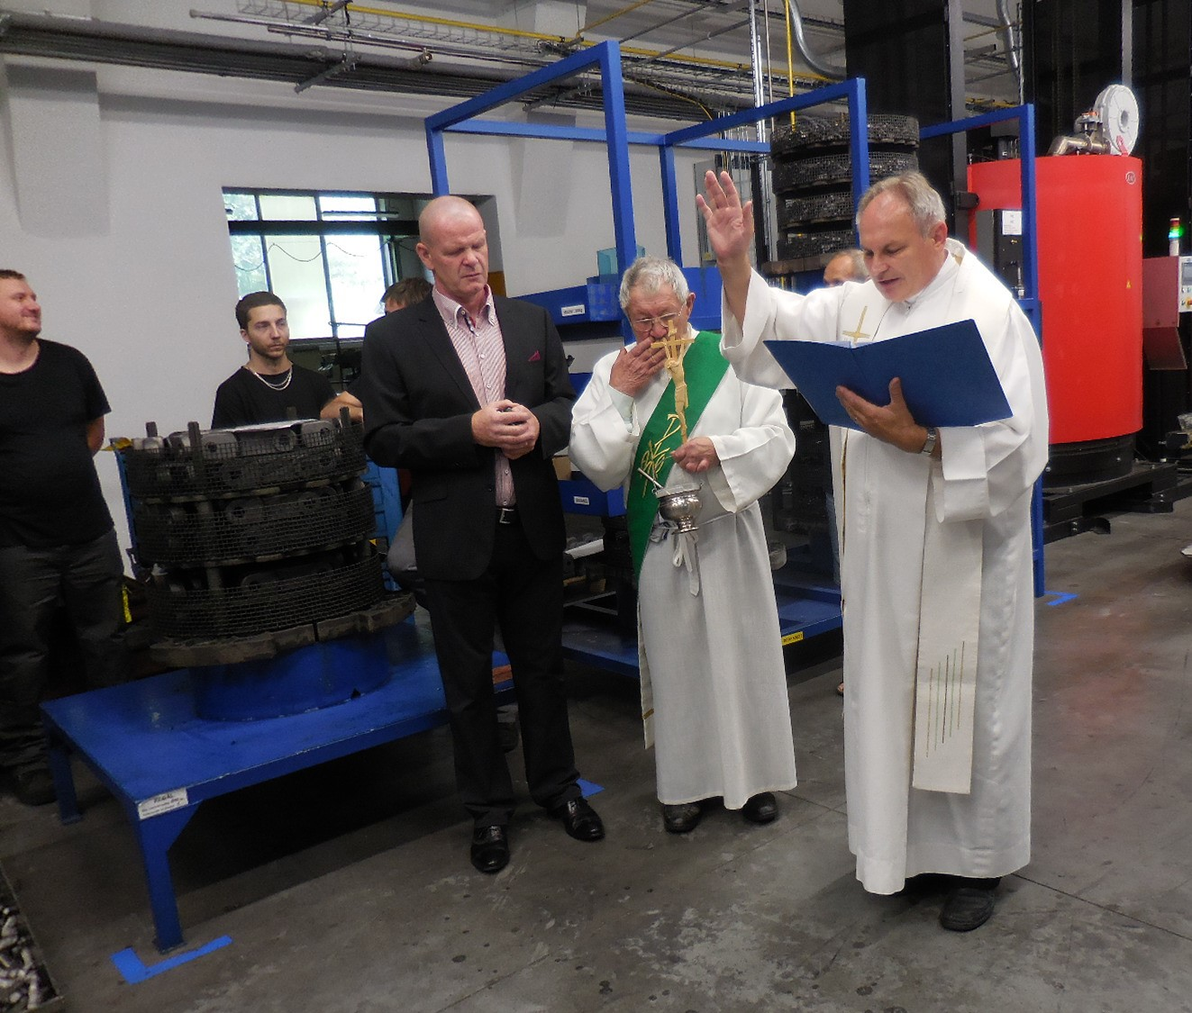
Prosazování různosti, inkluze, sounáležitosti
Netolerujeme žádný druh diskriminace, se všemi lidmi se zachází stejně, bez ohledu na jejich rasu, pohlaví věk, vyznání, fyzické a nebo mentální postižení, sexuální orientaci nebo jiný vnímaný rozdíl
Prostřednictvím občanského sdružení zaměstnáváme dva znevýhodněné pracovníky již 8 let
Všichni naši spolupracovníci jsou náležitě oceněni, každý je vyslyšen a podnikového průzkumu k různorodým potřebám zaměstnanců se účastní 100% pracovníků
Vzdělávání se zúčastňuje 100% zaměstnanců – společnost poskytuje adekvátní jazykový kurz, desítky odborných kurzů, seminářů a konferencí
Foto: Požehnání nové technologie – linky SOLO 500

Slide 18
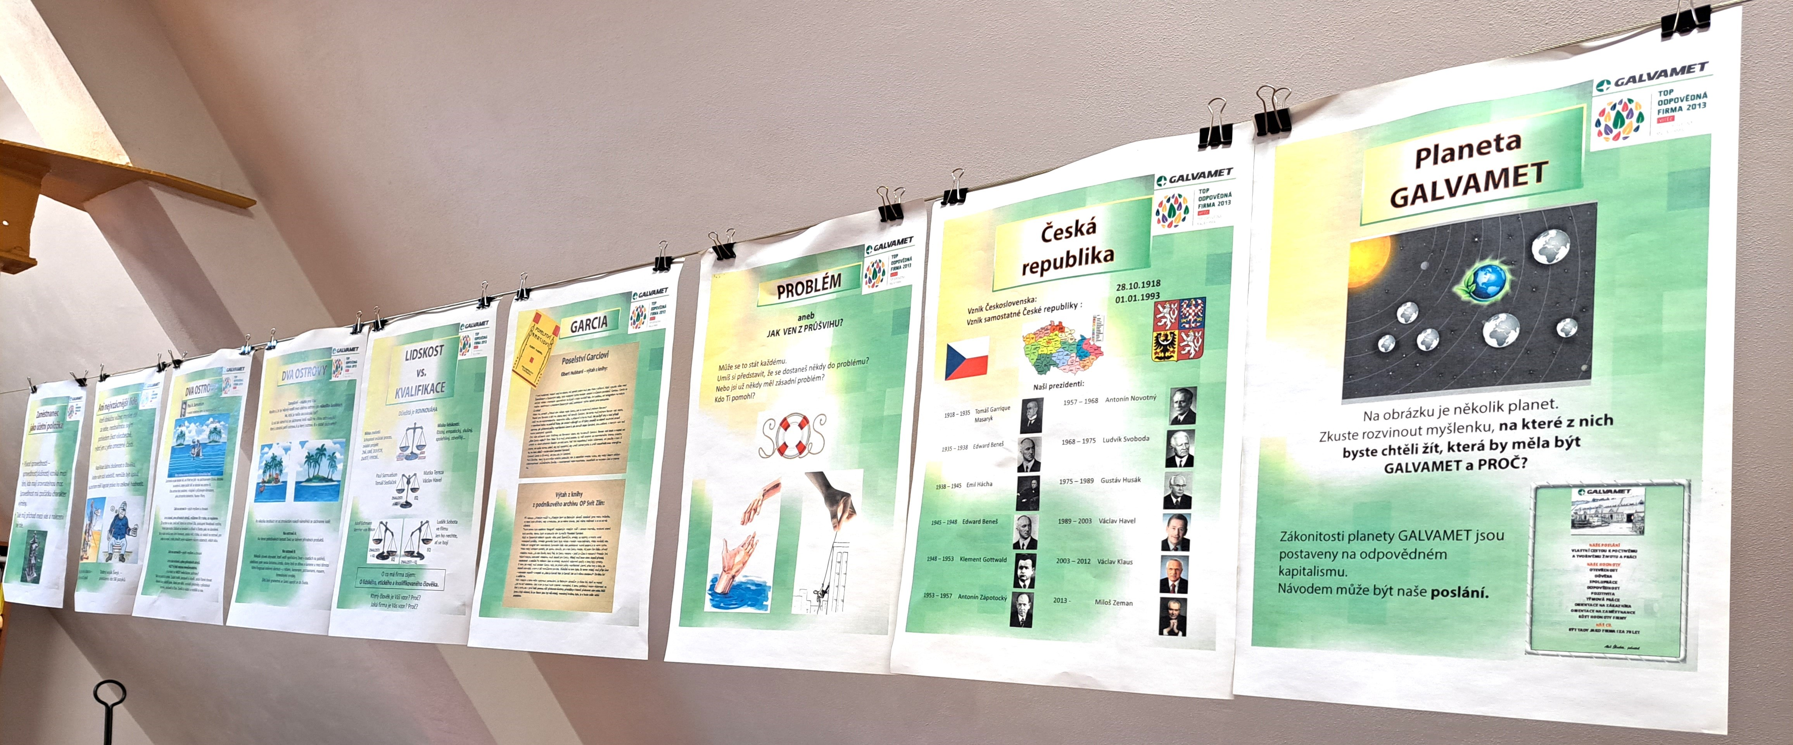
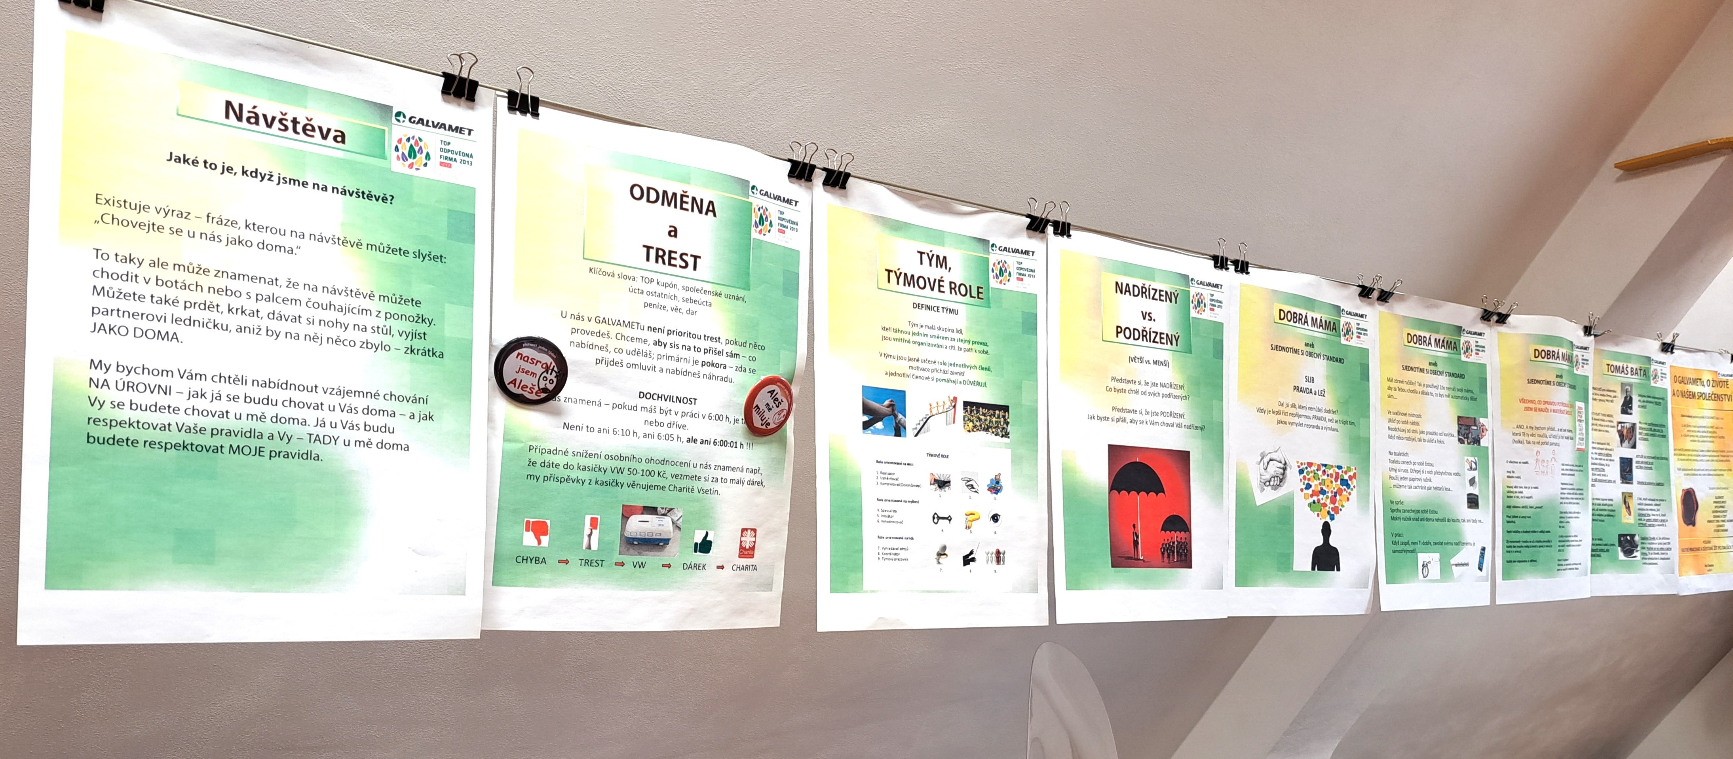
Správa, transparentnost, etické chování
Společnost má zpracovaný standard chování s názvem Naučná stezka
Každý spolupracovník je seznámen s hodnotami společnosti
Vedoucí pracovníci a jejich chování odpovídá Etickému kodexu – hodnotám společností
Společnost má transparentně vedené účetnictví, smluvní vztahy, mzdové odměňování a dodržuje platné zákony a nařízení
Společnost nepodniká v oboru státních zakázek a nevstupuje do rizika střetu zájmů a korupčního jednání
Společnost respektuje princip právního státu a respektování pravidel nadřazenosti zákona
Foto: Naučná stezka a sdílení hodnot GALVAMET pro zaměstnance

Slide 19
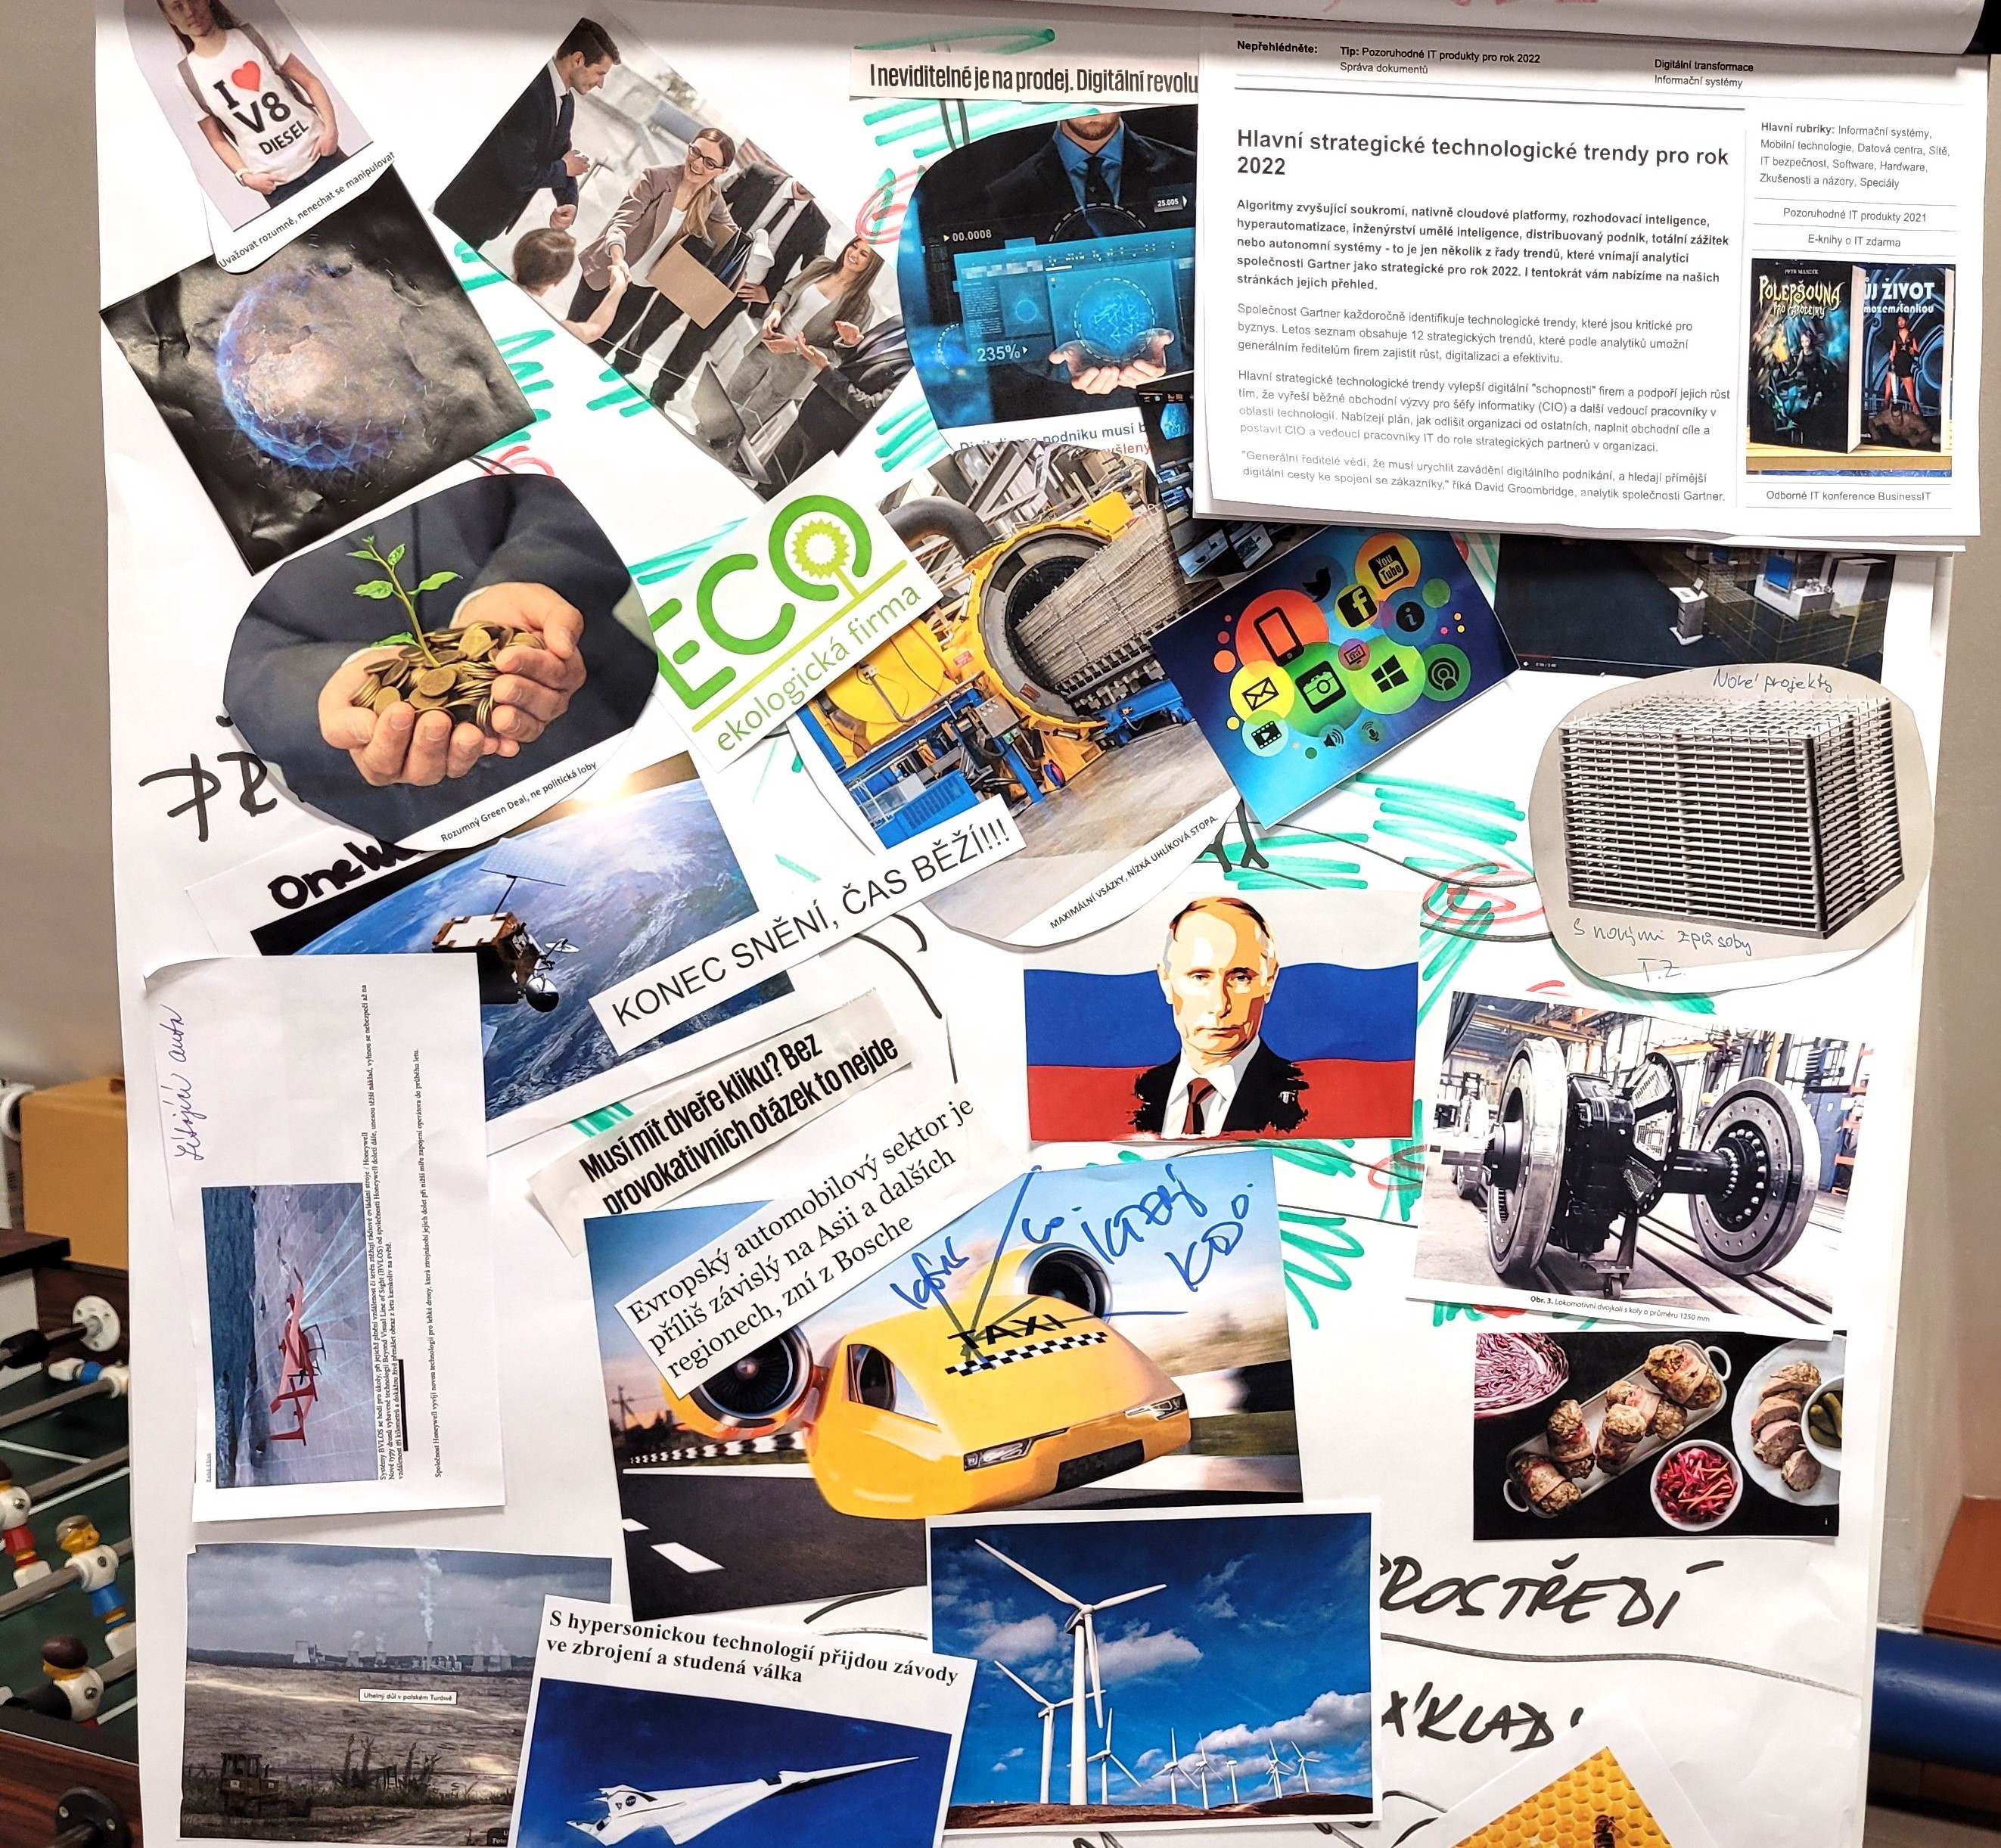
Správa, transparentnost,
etické chování
Společnost neustále vyhodnocuje rizika – politická, společenská, environmentální i místní.
Společnost tvoří analýzy pro definování krizových stavů a následné přežití se zachováním priorit zaměstnanosti a sociálního dopadu
Společnost uznává společenskou zodpovědnost jako nepřetržitý vývojový proces a pevně a závazně pečuje o podporu této oblasti
Společnost seznamuje 100% spolupracovníků s hospodářskými výsledky na denní bázi a vytváří přehledy pro srozumitelnost ukazatelů výkonnosti
Společnost podle schváleného klíče rozděluje zisk mezi spolupracovníky
Společnost řídí svoje působení strukturovaným vedením a s náležitou péčí
Náležitá péče se věnuje všem relevantním tématům a oblastem
Společnost využívá jako podporu pro ESG technickou normu ČSN ISO 26000
Foto: SVOT analýza pro rok 2022-2023

Slide 20
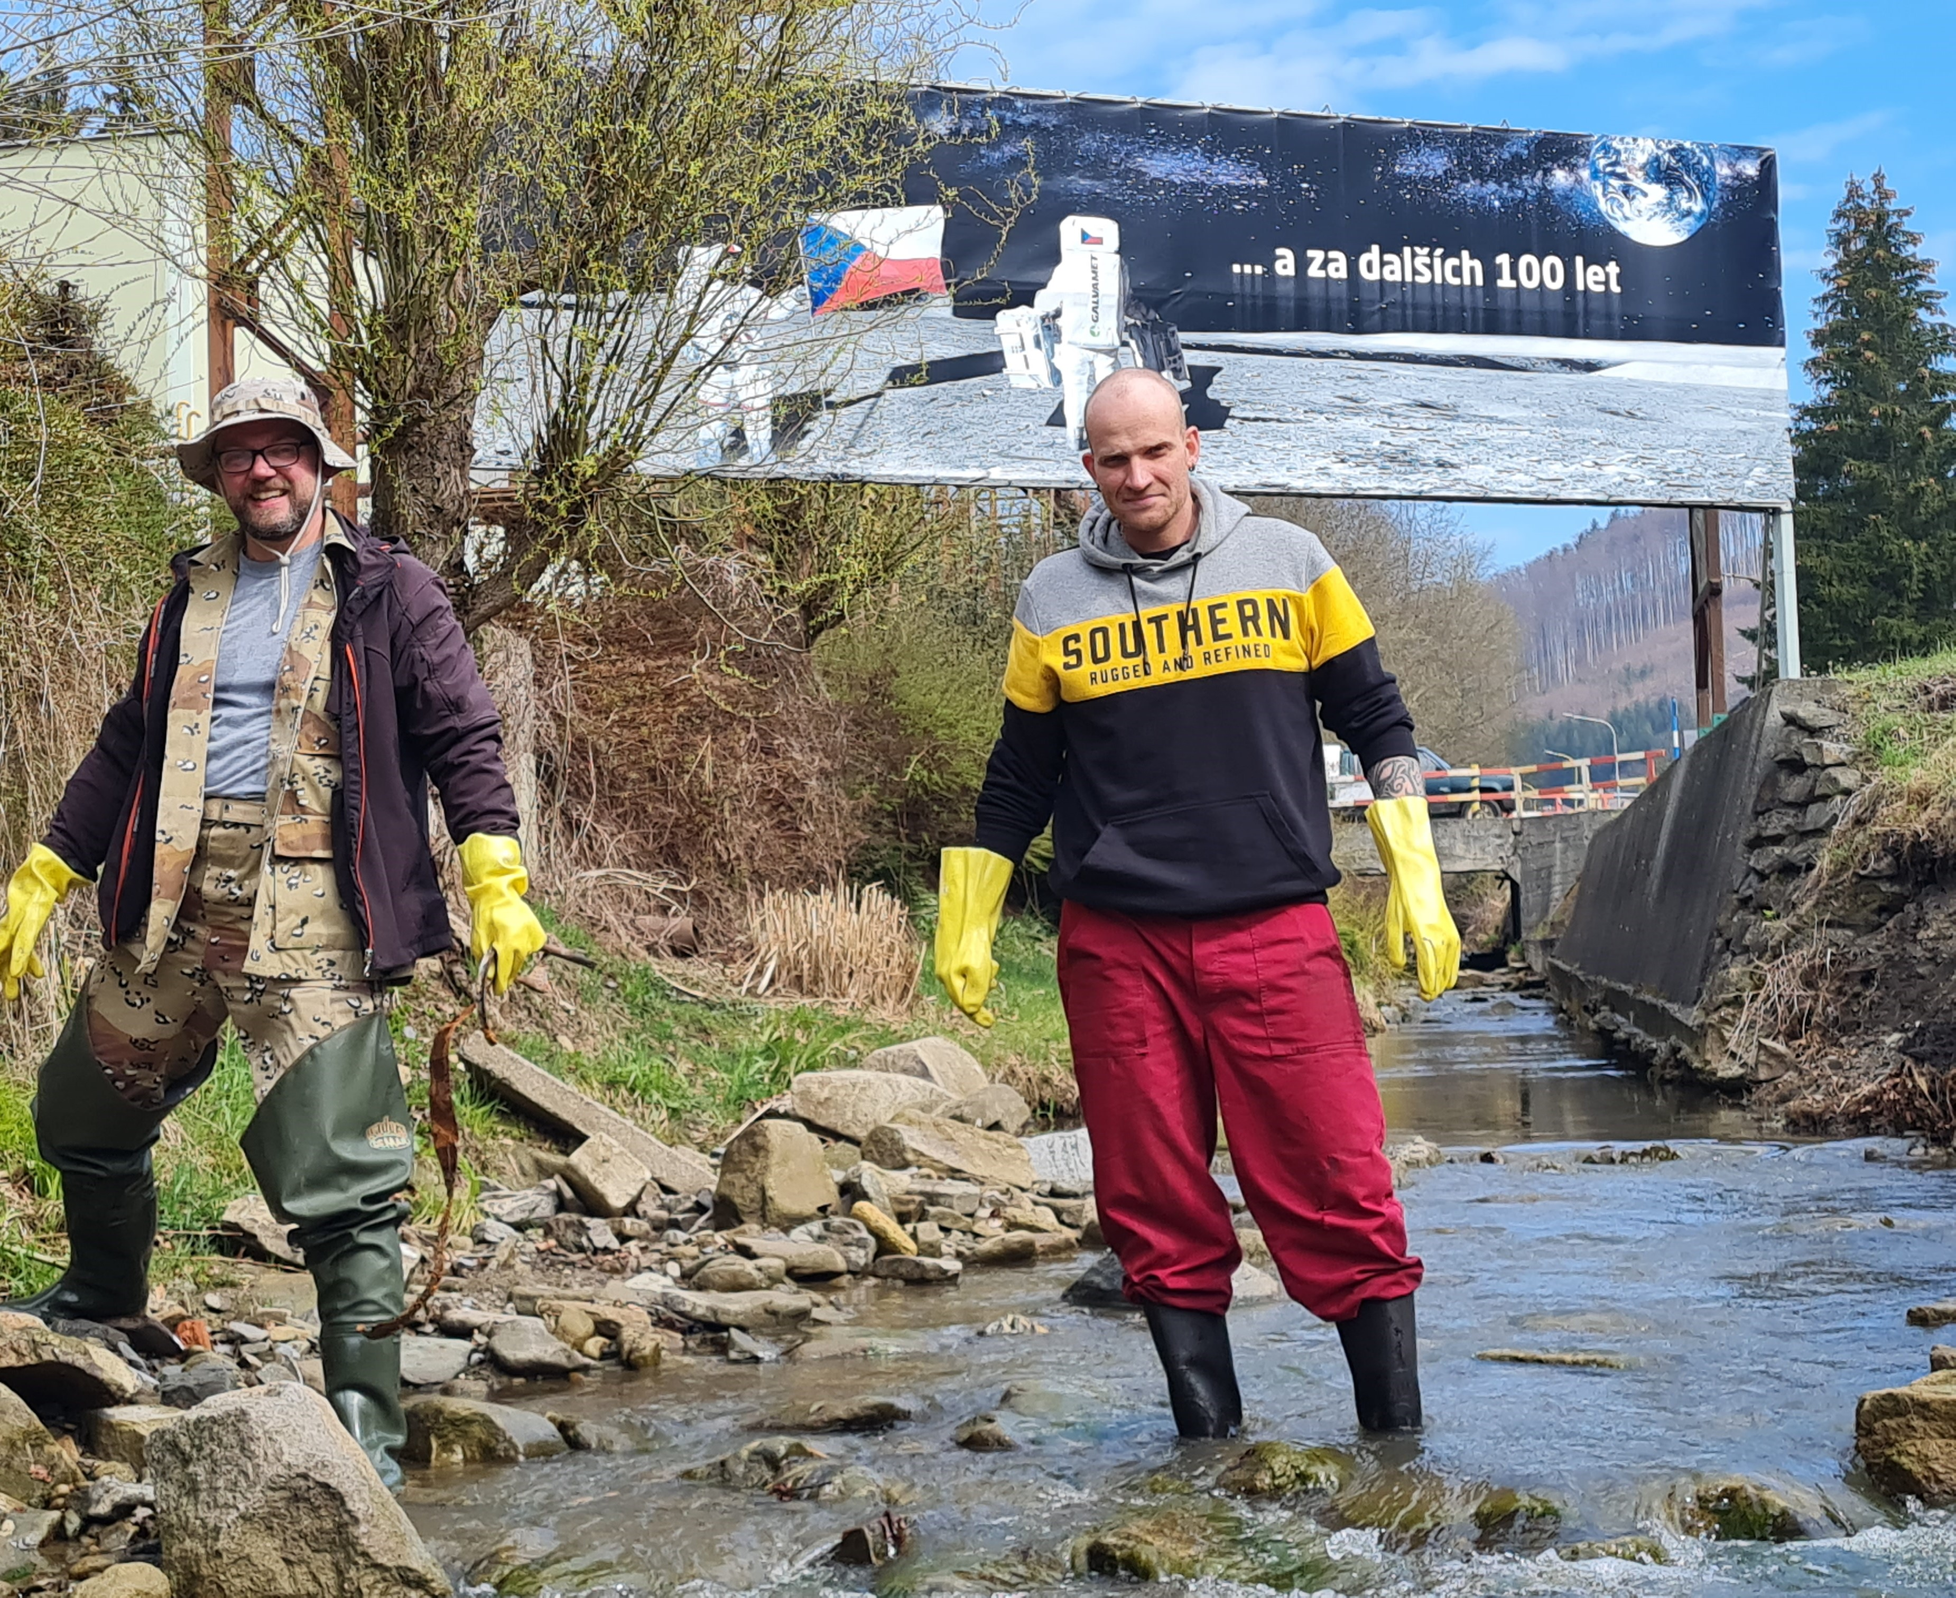
GALVAMET pro budoucnost
V této ESG zprávě jde o shrnutí základních témat s vlivem na naší společnou budoucnost.
Jde o výchozí zprávu, která buduje základ pro ambiciózní a dlouhodobé cíle v ESG oblasti
Závazek:
Vedení společnosti přijímá závazek do roku 2025 snížit uhlíkovou stopu o 5 tun na hlavu oproti roku 2020
v roce 2024 realizovat komplexní a konzistentní pokyny v rámci zapojení všech členů týmu na podporu ESG
Do konce roku 2025 realizovat úspory EE investiční výměnou za efektivnější technologie s úsporou EE ve výši minimálně 30% na investici
Realizovat opatření na stagnaci ve spotřebě vody s dopadem do roku 2025
Realizovat úsporná opatření ve spotřebě fosilních pohonných hmot s cílovým snížením o 30%
Každoročně na den Země realizovat akce ukliďme Česko
Zahrnout do našich ESG snah i podniky dodavatelů a odběratelů
Vytvořit nástroje a zdroje, které umožní našim zaměstnancům přispění ESG politice na pracovištích i v domácnostech
Foto: Dobrovolné zapojení spolupracovníků v rámci akce Ukliďme Česko

